Slide 1

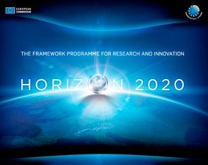
Gli indirizzi per l’Energia dell’Unione Europea, l’impegno italiano in Horizon 2020 e SET Plan e le opportunità di fondi EU nel WP 18-19
RICCARDO BASOSI
Università degli Studi di Siena
Rappresentante Italiano nel Comitato di Programma H2020
“Secure, clean and efficient Energy” e Delegato MIUR per il SET PLAN e Mission Innovation

Slide 2
THE ENERGY TIMELINE courtesy of of N Armaroli ISOF CNR Bo
80% of this energy
is obtained from
FOSSIL FUELS
600
CAN THIS LAST FOREVER?
500
400
?
EJ
300
Massive exploitation of fossil fuels started
200
Depletion time (years)
OIL 50-55
GAS 65-70
COAL 150-160
URANIUM 40-50
Energy from humans, animals, fire and wind
100
Egypt
Rome
0
-3000
-2000
-1000
0
1000
2000
3000
4000
Fall of the Western Roman
Empire
TIME
Beginning
of the Christian era
Discovery
of America
Notes:
2

Slide 3
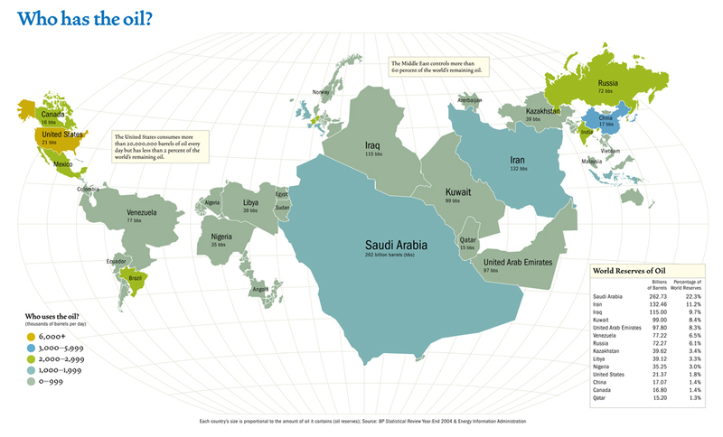
Crude Oil: dimensions of countries based on reservoir
In the Middle East are located more than 60% of total reservoir

Slide 4
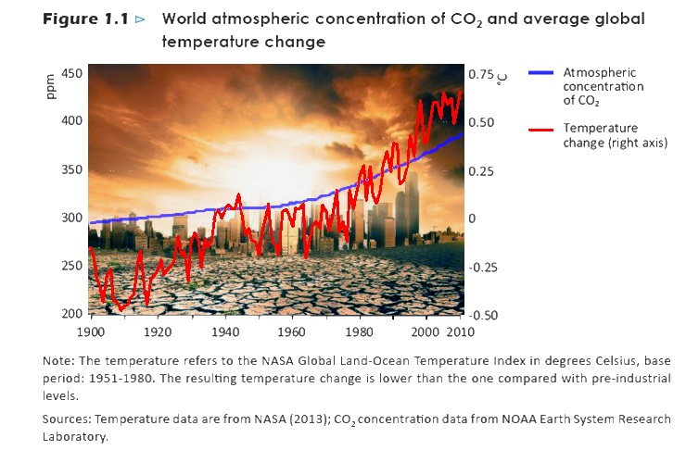
Atmospheric concentration of CO2 and average global temperature change

Slide 5
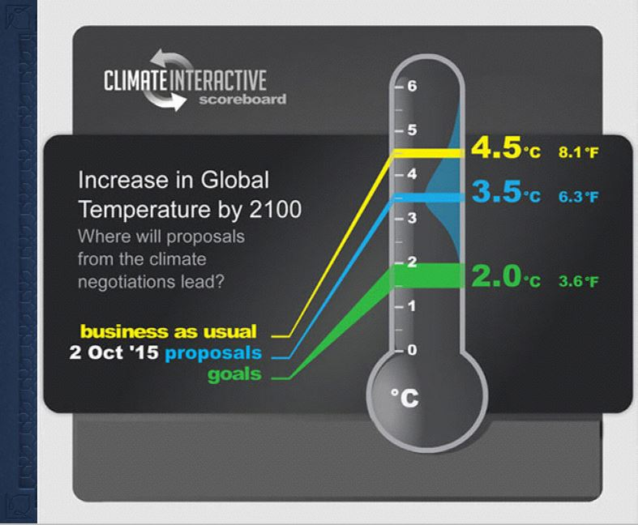

Slide 6




Obiettivo 2°C, meglio ancora 1.5°C:
Viene stabilito per la prima volta, in modo politicamente vincolante,
un limite di massimo riscaldamento planetario”ben al di sotto” dei 2ºC rispetto all’era preindustriale, facendo tutti gli sforzi per limitarlo a 1.5ºC.
Sono previsti controlli e revisioni periodici degli impegni, stanziamenti economici consistenti,
100 miliardi di dollari all'anno dal 2020 a carico dei paesi industrializzati per aiutare i PVS impegni per l'adattamento, il trasferimento tecnologico, meccanismi per difendere le foreste e varie altre questioni.

Slide 7
  “Clean energy” doesn’t exist (the only clean energy, is the one we do not need to use, that is to say: the saved energy)
  Energy prominently derives or was derived from the sun.

Slide 8
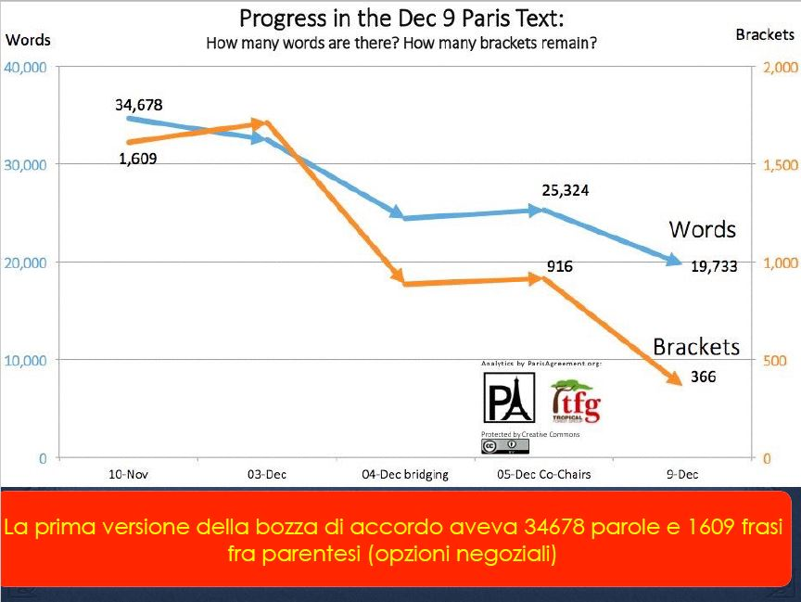

Slide 9

John Kerry and his granddaughter sign the climate change agreement

Slide 10
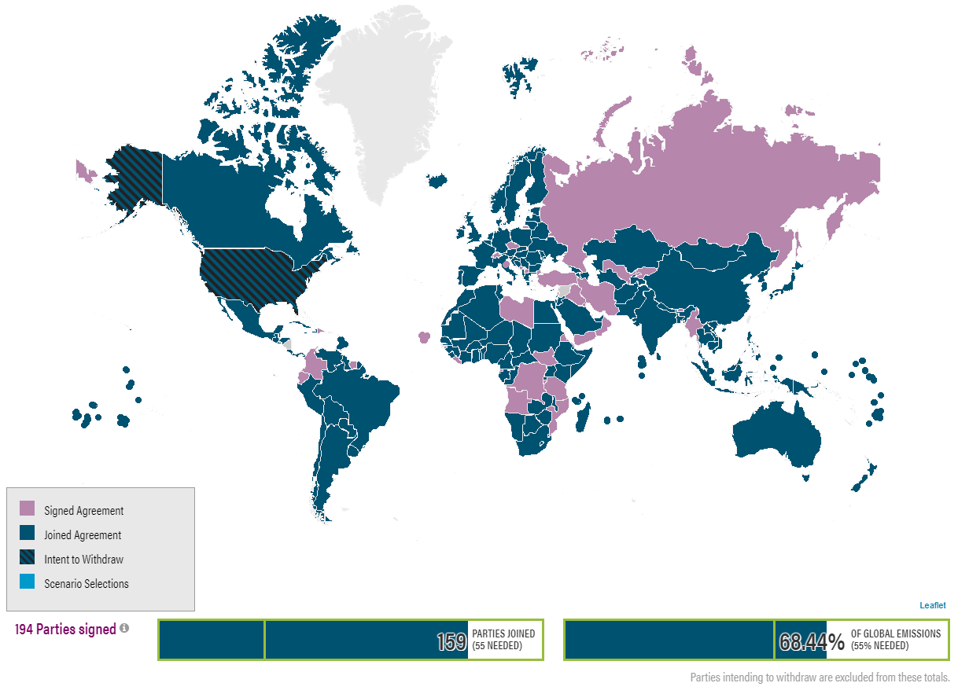
COP21 agreement tracker
by September 2017

Slide 11
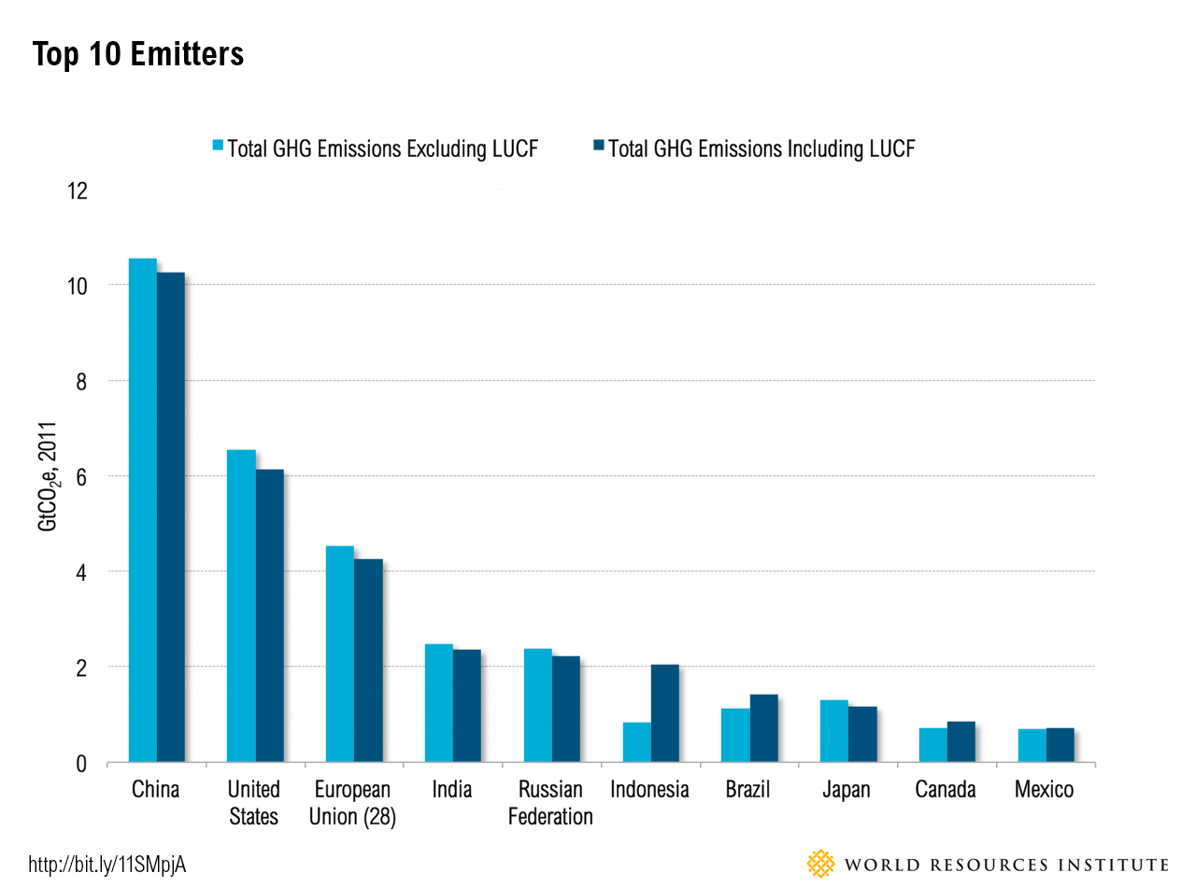
Greenhouse gas emissions
(www.ipcc.ch)
2011
21%
Global Greenhouse Gas Emissions by Country (GtCO2eq) and by % of World Total
57%
13%
11%
2011
*
6%
6%
5%
4%
4%
3%
3%
* LUCF: Land Use Change and Forestry
19%

Slide 12
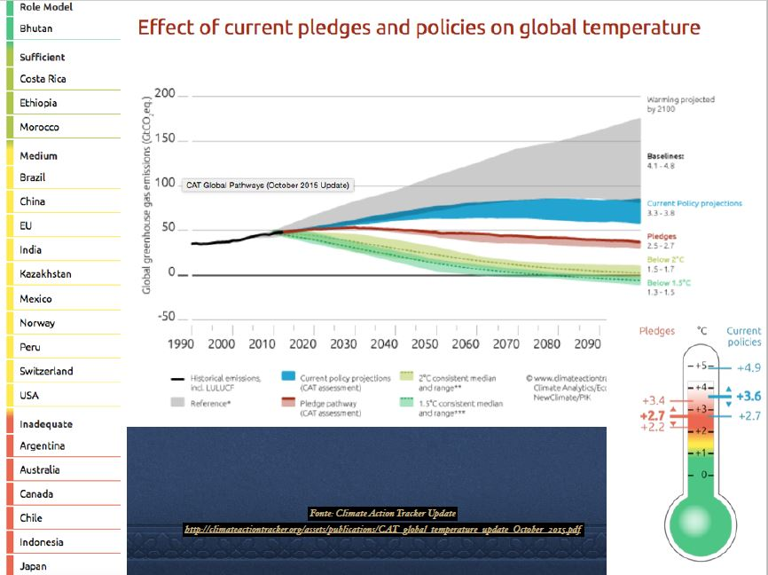

Slide 13
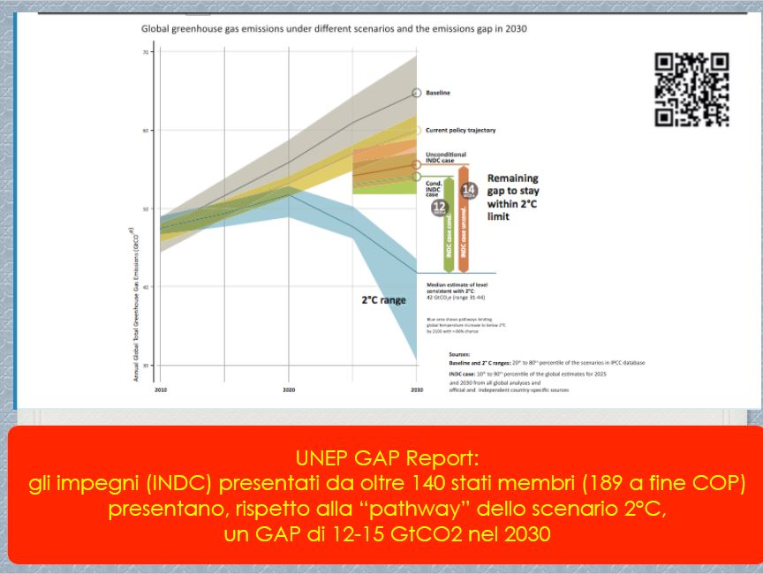

Slide 14
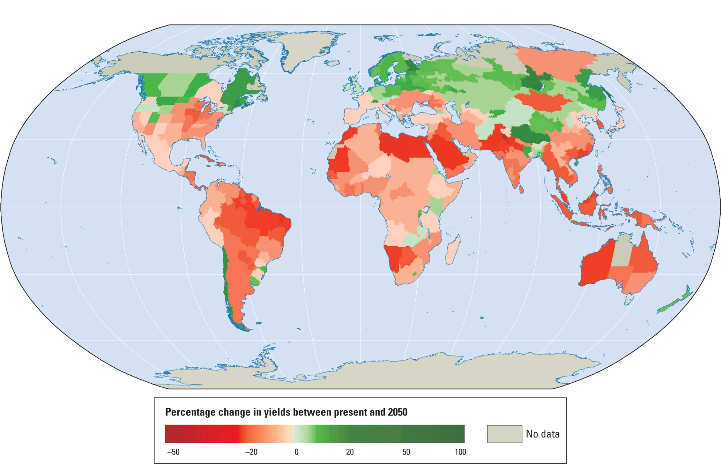
Probable variation % of agricultural harvest with a 2.7 C° Temperature increase

Slide 15

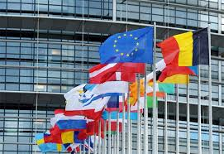

HORIZON 2020 program is a very important contribution to EU policy
EU Energy Union
2030 energy-climate targets
  +27% RES SHARE
  +27% energy savings
  - 40% CO2 production
Other EU policies
EU Energy Union
Energy security, solidarity and trust
Energy efficiency first
Transition to a low-carbon society
A fully integrated internal energy market
An Energy Union for Research, Innovation and Competiveness
+
SET PLAN & INTEGRATED ROADMAP
(Strategic Energy Technology PLAN)

Slide 16
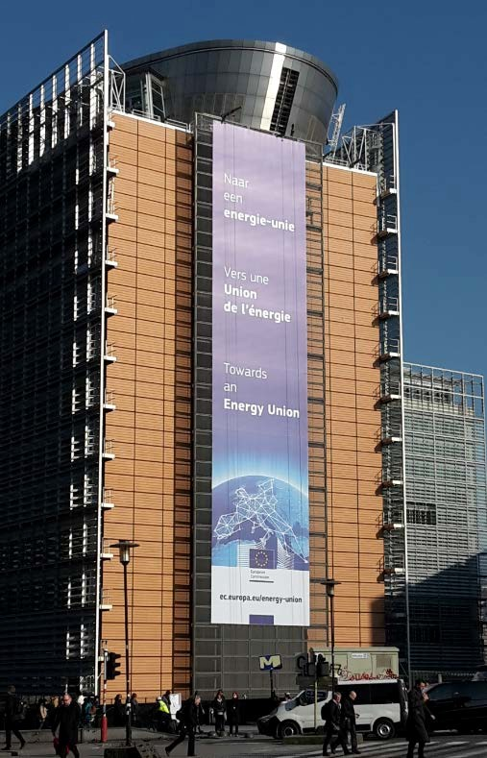

Main EU Energy
Policy
Elements
-
2030 Climate-Energy Package
From 20/20/20 to 27/27/40
-
Energy Union
Energy security, solidarity and trust
A fully integrated internal energy market
Energy efficiency first
Transition to a low-carbon society
An Energy Union for Research, Innovation and Competiveness
-
Set-Plan & Integrated Roadmap
HORIZON 2020
-
After Paris COP 21
“MISSION INNOVATION”
New Winter Package
EC COM Nov 30, 2016
2

Slide 17

Il piano europeo low-carbon economy 2050 punta
ad
una
riduzione
dei
gas
serra del
80%
rispetto
al
1990
UE
2020
2030
2040
2050
- 20%
- 40%
- 60%
- 80%
% gas serra vs. 1990
100
100%
92% _{90%}
Produzione di Energia
80%
Residenziale e terziario 60%
Industria
40%
Trasporti
20
Non CO₂ agricoltura
Non CO₂ altri settori
80
riduzione
60
Policy corrente
Emissioni CO₂ per settore
al 2050
40
Produzione di Energia
0%
20
%
Residenziale/Terziario
5%
Industria
20%
Trasporti
35%
0
Non CO₂ agricoltura
25%
1990
2000
2010
2020
2030
2040
2050
Non CO₂ altri settori
15%
Fonte: UE, Eurostat
295711-27 - SEN_Audizione Parlamentare_NEW - v21sent.pptx
7

Slide 18









The Clean Energy Package sets new challenging and binding goals at 2030 for the EU countries
Europe
Energy Efficiency
Renewables
Grrenhouse gas emissions
EU goal: reduction of 30% and mandatory EE system (1,5% annual saving)
EU goal: installation of renewable energy systems until 27% of final consumptiom
Following COP21 agreement, the EU goal is the reduction of 40% (vs 1990) of greenhouse gas emissions
Consumption vs GDP (toe/M€)
% RES vs final consumption
27%
% of reduction vs 1990
41%
124
113
100 100
8
24%
21%
18%
16%
32%
25%
20%
16%
iettiv I 0
Expected contribution of EU28
6
10%
O
b
o
T
A
2
0
2
4
2015
2020
2025
2030
2015
2020
2025
2030
2015
2020
2025
2030
Italy is a pioneer in the EE policies due to its storical dependency on the energy imports
EU average overcame due to the high incentives fot the renewables energy sources
The overcome of the reduction target is due to the recent economic crisis
Italiy at 2015
These goals should are applied at national level
8
Superamento target di riduzione principalmente dovuto a recente crisi economica

Slide 19
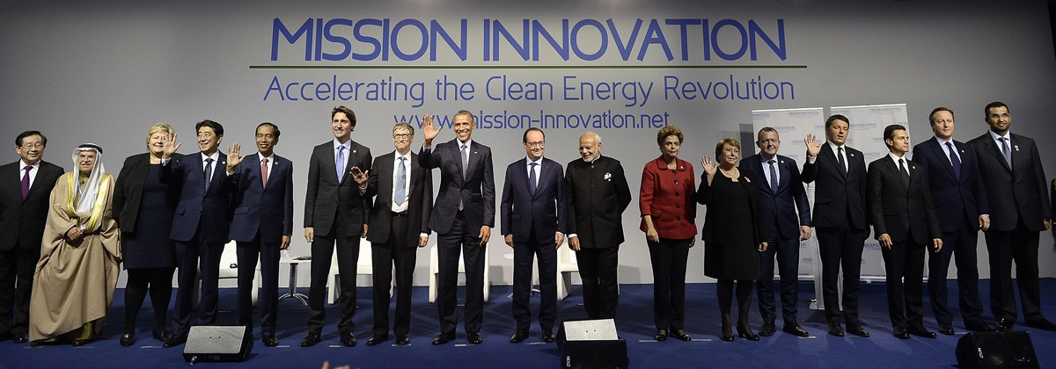
MISSION INNOVATION
COP 21 Paris
30 Nov. 2015
20 major world economies representing 80% of global energy R&D launched Mission Innovation
Australia,Brazil, Canada,Chile,China, Denmark, France,Germany, India,Indonesia,Italy,Japan,Mexico,Norway, Saudi Arabia, South Korea, Sweden,United Arab Emirates, United Kingdom,United States
Objective: Reinvigorate and accelerate public and private global clean energy innovation and make clean energy widely affordable

Slide 20
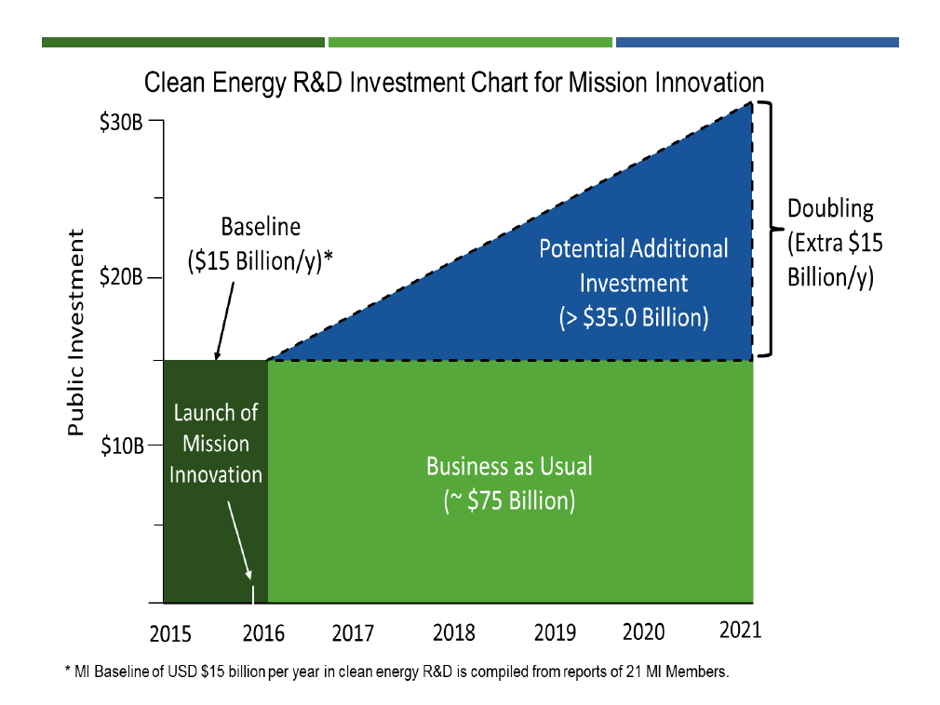

Slide 21
Innovation Challenges
Allo scopo di accelerare la RD&D nelle aree tecnologiche in cui i membri di MI ritengono opportuno di accrescere l’impegno nella lotta al cambiamento climatico, sono state individuate 7 Innovation Challenges sulle quali avviare la cooperazione dalla fase di ricerca fino alla dimostrazione tecnologica. Le sette “Sfide” sono le seguenti:
        Smart Grids Innovation Challenge
        Off-Grid Access to Electricity Innovation Challenge
        Carbon Capture Innovation Challenge
        Sustainable Biofuels Innovation Challenge
        Converting Sunlight Innovation Challenge
        Clean Energy Materials Innovation Challenge
        Affordable Heating and Cooling of Buildings Innovation Challenge
        Task Force guidata dal MISE Min. Calenda con MAE, MATTM, MIUR, MEF e supporto tecnico di ENEA, CNR, RSE, ISPRA , OGS e altre istituzioni vigilate dai Ministeri

Slide 22
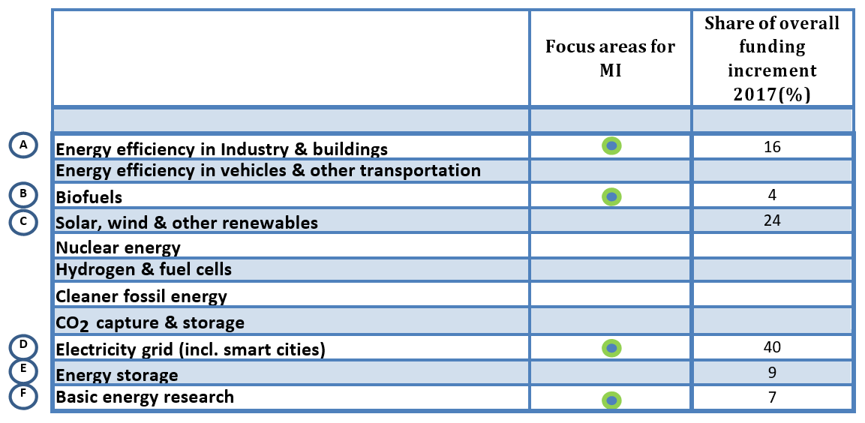
7 Innovation Challenges

Slide 23
SET Plan Integrated Roadmap
(13 themes)
In origin they were 30
ENERGY UNION
R&I & Competitiveness priorities
SET Plan
(10 key actions)
T10: Development of renewables
N°1 in Renewables
1. Performant renewable technologies integrated in the system
2. Reduce costs of technologies
T8: System flexibility
T1: Engaging consumers
T2: Smart technologies for consumers
3. New technologies & services for consumers
Smart EU Energy System with consumers at the centre
T6: Modernising the electricity grid
T7: Energy storage
T8: System flexibility
T9: Smart cities & communities
4. Resilience & security of energy system
T3: Energy efficiency in buildings
T4: Energy efficiency in heating & cooling
T5: Energy efficiency in industry & services
Efficient Energy Systems
5. New materials & technologies for buildings
6. Energy efficiency for industry
T7: Energy storage
Sustainable Transport
7. Competitive in global battery sector (e-mobility)
T13: Biofuels, fuel cells & hydrogen, alternative fuels
8. Renewable fuels
T11: Carbon capture storage/use
9. CCS/CCU
T12: Nuclear energy
10. Nuclear Safety

Slide 24
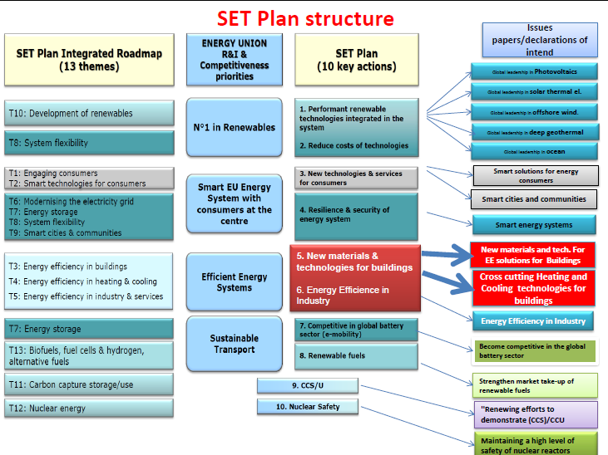

Slide 25
ACCELERATING CLEAN ENERGY INNOVATION
With Com 763/16 the EC intends to deploy more than EUR 2 billion from the Horizon 2020 WP 2018-2020 to support R&I projects in 4 priority areas:
Decarbonising the EU building stock
Strengthening EU leadership on renewables
Developing affordable and integrated energy storage solutions
Electro-mobility and a more integrated urban transport system
25

Slide 26
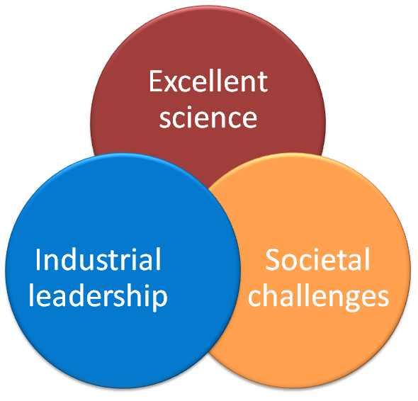
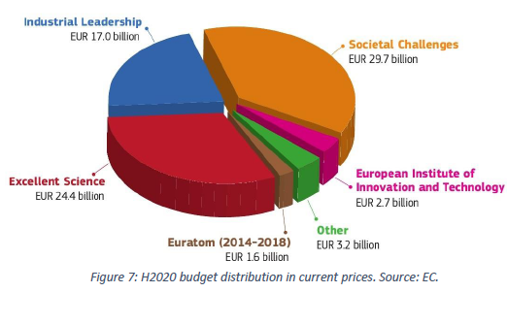
HORIZON 2020 (78 MLD)
Tre priorità:
1 Scienza di Eccellenza
2 Leadership Industriale
3 Sfide della Società

Slide 27
Governance – Horizon 2020
13 PROGRAMME COMMITTEE CONFIGURATIONS
(provide Member States oversight and input into work programmes)
1. HORIZONTAL CONFIGURATION
  Excellent Science
  34%
Industrial Tech Leadership
24%
Societal Challenges 38%
8. Health
4 . ICT
2. ERC
Marie Curie,
FET
9. Bio-economy
3,9 bn €
5. Nanotech,Materials,
Biotech, Manufacturing
10. Energy
5,9 bn €
11. Transport
6,3 bn €
3. Research
infrastructures
6. Space
12. Climate
3,1 bn €
13. Inclusive societies
7. SMEs,
Risk Finance
14. Security

Slide 28
Links with other H2020 configurations
Energy issues are not only in the challenge «Secure, Clean and Efficient Energy”
Other H2020 programme areas with topics concerning energy
Societal Challenges
Smart, green and integrated transport
Climate Action, Environment, Resource Efficiency and Raw Materials
Agriculture
Industrial Leadership
  Leadership in enabling and industrial technologies (LEIT)
  Information and Communication Technologies (ICT)
  Nanotechnologies, Advanced Materials, Advanced Manufacturing and Processing, and Biotechnology (NMBP)
  Innovation in SMEs
28

Slide 29
Budget Calls 2014-2015
Budget/ Calls 2014-2015
Total Budget NMP+B 2014-2015 : 992,2 € million
Budget 2014: 488,2 € million;
Budget 2015: 504 € million
Contributions to other programme (ICT/WASTE)
1,8%
Energy Efficient Buildings
11,5%
NMP 49,2%
Sustainable Process Industries
13,5%
NMP 49,2%
Factories of the Future 16%
41% of the NMP+B Budget for PPP
Notes:
29

Slide 30
H2020: is different........
- Greater emphasis on impact: Society,Industry & Jobs
- More emphasis on innovation
    H2020 supports all stages in the research and innovation chain including non-technological and social innovation and activities closer to the market
    Broad topics: Proposals may bring together different disciplines, sectors and actors to tackle specific challenges e.g. scientists, industry, SMEs, societal partners, end-users…
    Integration of Research and Innovation Instruments and Simplified list of actions (IA, RIA, CSA)
Notes:
how the work will contribute to bringing about the described impacts
During the evaluation, you are asked to assess this potential contribution

Slide 31
WP : activity tipologies
IA : Innovation Action – TRL 5-7 high
RIA : Research and Innovation Action – TRL 3-5 medium and low
CSA : Coordination and Support Action (overcome of non technical barriers, market up-take, etc.
Subjects involved: Industry, University, Research Center, PA, Trade Association
31

Slide 32






Technology
Readiness Level
• Basic principle observed
H
O
R
I
Z
O
N
1
Excellent
science
2
• Technology concept formulated
• Experimental proof of concept
RIA (100%)
3
4
• Technology validated in lab
Societal
challenges
• Technology validated in relevant environment
IA (70%)
5
• Technology demonstrated in relevant environment
SME
instrument
(70%)
6
2
0
2
0
7
• System prototype demonstration in operational env
Industrial
leadership
8
• System complete and qualified
9
• Actual system proven in operational environment
www.apre.it
♥ APRE 2p:0�1391

Slide 33
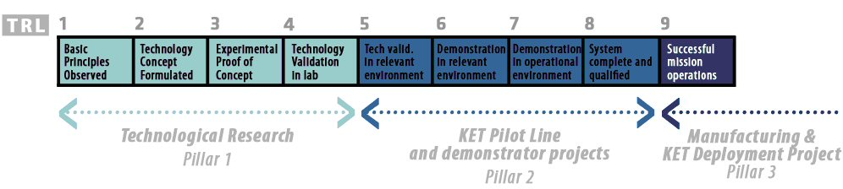
Technology Readiness Levels (TRLs)
– a useful tool in development and deployment of KETs
TECHNOLOGY READNESS LEVEL in Horizon 2020
    in FP7: TRLs 1 – 4; RIA tipology
      up to 5-6 in 2012-13 (pilots and demonstrators)
    KETs: TRLs 3/4 – 8; centre at TRLs 5-7 IA tipology
Notes:
In FP7-NMP, the concept of TRLs was recognised, but only the wording for TRLs 5-6 was used in some topics for pilots, because the approach had not been standardised.
In the LEIT part of H2020, there is a more uniform approach to the use of TRLs in the context of KETs; TRLs are covered in the LEIT Introduction (and may be generalised across H2020).

Slide 34
Overcoming the valley of death
Technology Transfer
Product
Launch
Success as
a New product
Success as
a business
Losses/Profit
Time
Research Development
Commercialization
Valley of Death
FP7
H2020

Slide 35
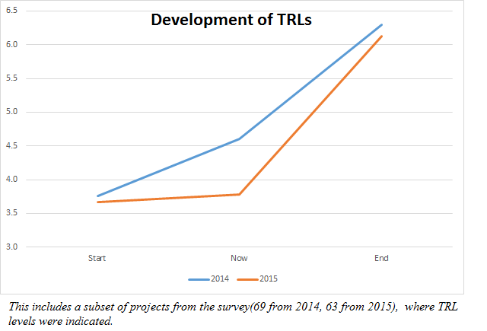
Climbing the TRL ladder
(Internet survey of projects)
Notes:
The upper line is projects from 2014, showing how much progress in TRL can be seen in one year of work.

Slide 36
Evaluation criteria
Research and Innovation Actions/Innovation Actions/ SME
For the first stage of a two-stage procedure, only the aspects of the criteria in red are evaluated
Excellence
Clarity and pertinence of the objectives
Soundness of the concept, (trans-disciplinary considerations)
Credibility of the proposed approach
Impact
Innovation Management: → understanding of market and technical problems required to successfully implementing appropriate creative ideas.
Typical Output: new or improved product, service or process
.
Expected impacts listed in the WP under the relevant topic
Increase of innovation capacity and integration of new knowledge
competitiveness and growth of companies by developing innovations
to exploit and disseminate the project results
Implementation
Implementation
Coherence and effectiveness of the work plan
Complementarity of the participants within the consortium
structures and procedures, risk and innovation management
Notes:
Excellence Extent that proposed work is ambitious, has innovation potential, and is beyond the state of the art (e.g. ground-breaking objectives, novel concepts and approaches)

Slide 37
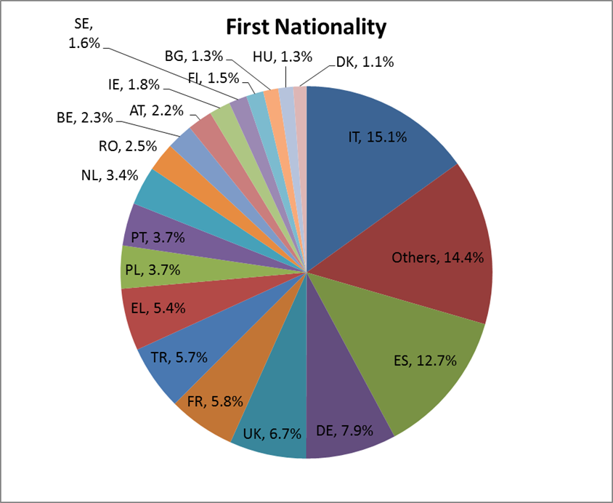
Evaluators in the SC3 Configuration
Total number of experts in the database: 12.017

Slide 38

The Horizon 2020 Societal Challenge
“Secure, clean and Efficient Energy
2015 Calls (647 M€)

Slide 39
The Horizon 2020 Societal Challenge
“Secure, clean and Efficient Energy
2016 Calls (673 M€ of 1344 M€)

Slide 40
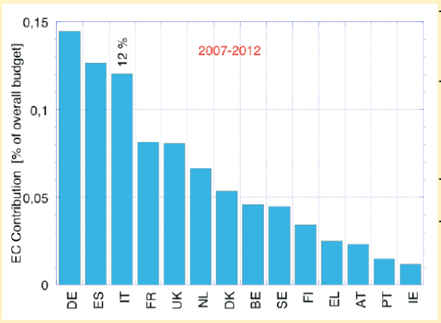
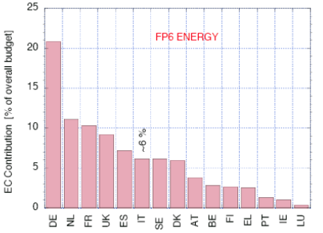
Dati sulla partecipazione italiana
ai bandi « energia » 2014-15-16 di H2020
H2020 - Bandi energia 2014-2015-2016 – Tasso di successo dei partecipanti italiani
(ultimo aggiornamento 31 Gen 2017)
7PQ (2007-2013)
13,8%
Tot. budget allocato all’IT: 31/01/2017: € 138,7M (SC3) + €15,2M (Str. PMI-Energia)
6PQ (2002-2006)
Tasso di successo partecipanti It in aumento da 11,3% (2014) a 18,2% (2016) (Media H2020: 14,7%)
Tasso di successo coordinatori dal 9,4% (2014) al 15,7% (2016) L’IT é presente in più della metà delle proposte presentate (51,5%) e finanziate (50,7%)
Notes:
Nel 6° Programma quadro in ambito Energia l’Italia era in sesta posizione con un tasso di successo del 6%. Nel 7° PQ l’Italia era in terza posizione con un tasso di successo del 12%. Oggi nell’8° PQ (H2020) l’Italia a metà legislatura è in terza posizione con un tasso di successo del 15,7%. Come si vede nella dia successiva l’Italia è presente nel 51,5% e in quelle finanziate per il 50,7%. Come si può vedere il tasso di successo dei coordinatori è minore di quello dei partecipanti: 12,3 % Vs 15,7% e ci sono ancora margini di miglioramento.

Slide 41


Bandi SC3 2014-15-16 – Panoramica generale (aggiornata al 31 Gennaio 2017)
Budget allocato UE M EUR | Proposte presentate UE | Proposte finanziate UE | Tasso di successo UE
€ 1.672,8 M | 2188 | 322 | 14,7 %
No. Partecipanti italiani in proposte presentate | No. Partecipanti italiani finanziati | Tasso di successo partecipanti Italiani
2520 | 347 | 13,8 %
Contributo finanziario per l’Italia
€ 138,7 M (8,3 % del budget allocato) € 153,9 M (9,2% compreso lo Strumento PMI-Energia)
Partecipazione
Coordinamento
No. Proposte presentate a coordinamento italiano | No. Coordinatori italiani finanziati | Tasso di successo coordinatori Italiani
307 | 42 | 13,0 %
Notes:
N.B. Dati 2016 parziali, aggiornati al 31/01/2017.
Il tasso di successo dei partecipanti IT è dato dal rapporto tra il No. Dei partecipanti IT finanziati e il numero di proposte presentate a livello UE.
Il tasso di successo dei coordinatori IT è invece dato dal rapporto tra il No. Dei coordinatori IT finanziati e il numero di proposte finanziate a livello UE.

Slide 42
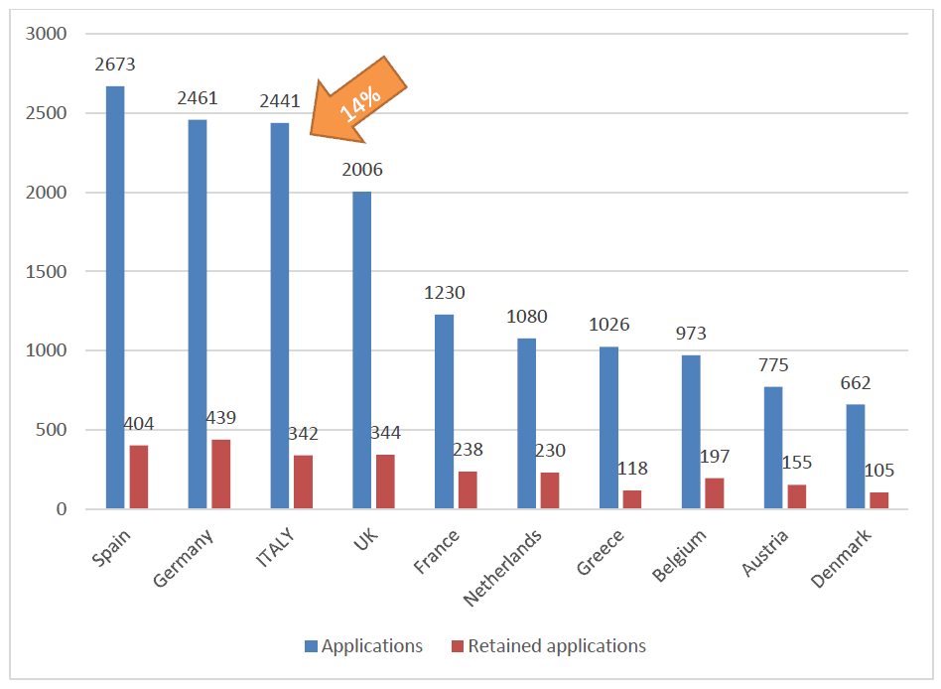
Bandi SC3 (SMEi e JTI FCH esclusi) 2014-2015-2016: partecipazione italiana in confronto con i principali concorrenti europei (Agosto 2017)

Slide 43
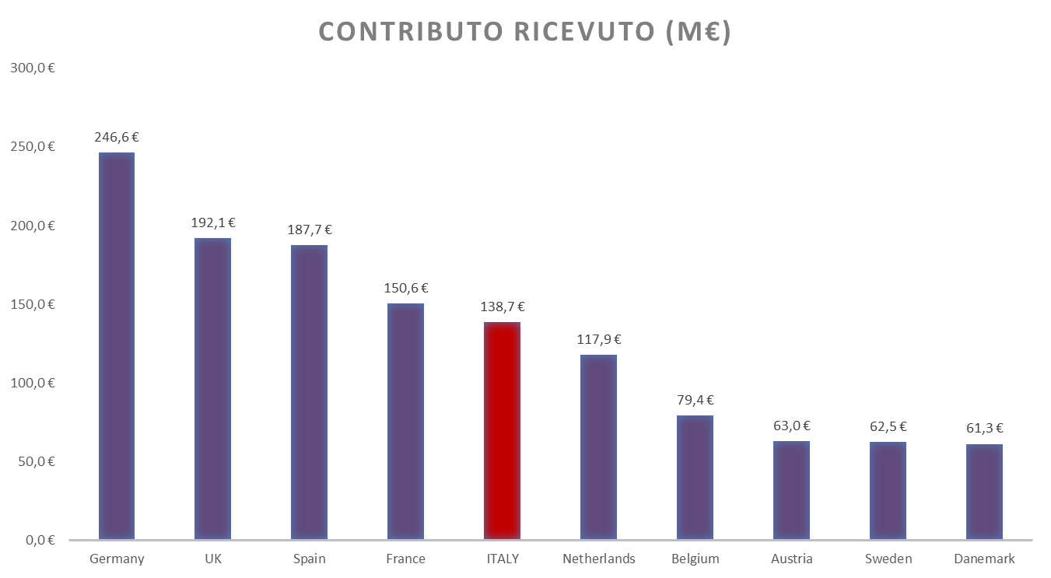

BANDI SC3 2014, 2015 E 2016: FINANZIAMENTI AGGIUDICATI DALL’ITALIA E DAI PRINCIPALI CONCORRENTI
Notes:
N.B. Dati 2016 parziali, aggiornati al 31/01/2017.

Slide 44
BANDI SC3 2014, 2015, 2016: BUDGET ALLOCATO
(PRINCIPALI COMPETITORI)
Notes:
N.B. Dati 2016 parziali, aggiornati al 31/01/2017.

Slide 45
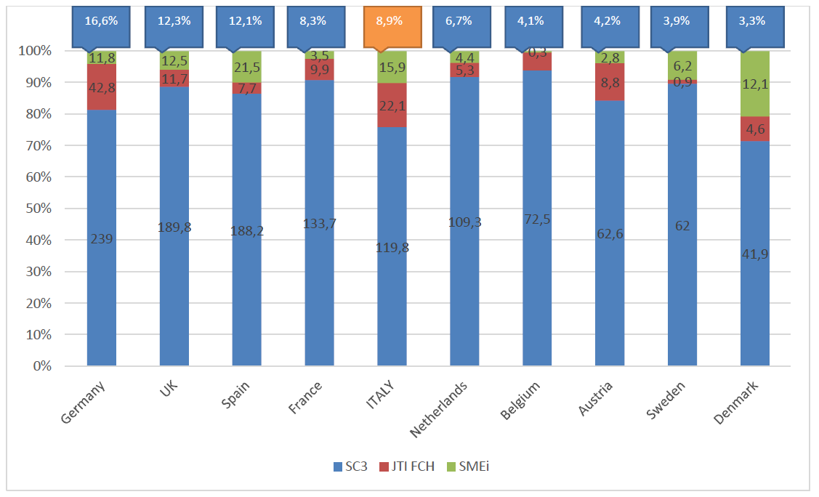
Bandi SC3 (SMEi e JTI FHC inclusi) 2014-2015 – Comparazione del budget intercettato dall’Italia e dai suoi principali concorrenti (in M€). N.B. Il grafico tiene in considerazione gli accordi di sovvenzionamento ad oggi firmati. Da considerare che mancano all’appello i dati relativi ai bandi EE-2016-2 e LCE-2016-RES-IA. In questi bandi l’Italia ha intercettato 23,5 M€.

Slide 46
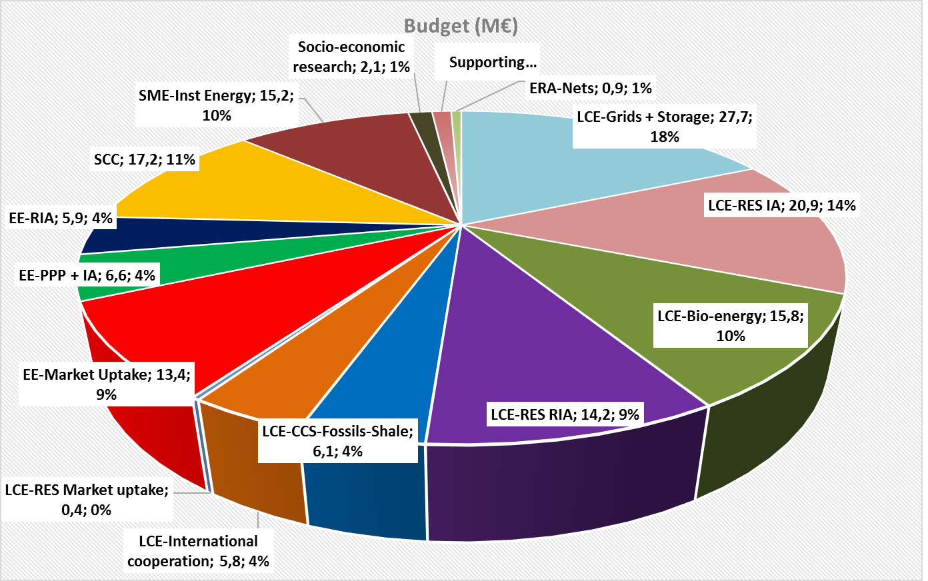
ITALIA - BUDGET «ENERGIA» AGGIUDICATO
2014, 2015 e 2016 per Focus Area
Totale: 153,9 M
(Strumento PMI Incluso)

Slide 47
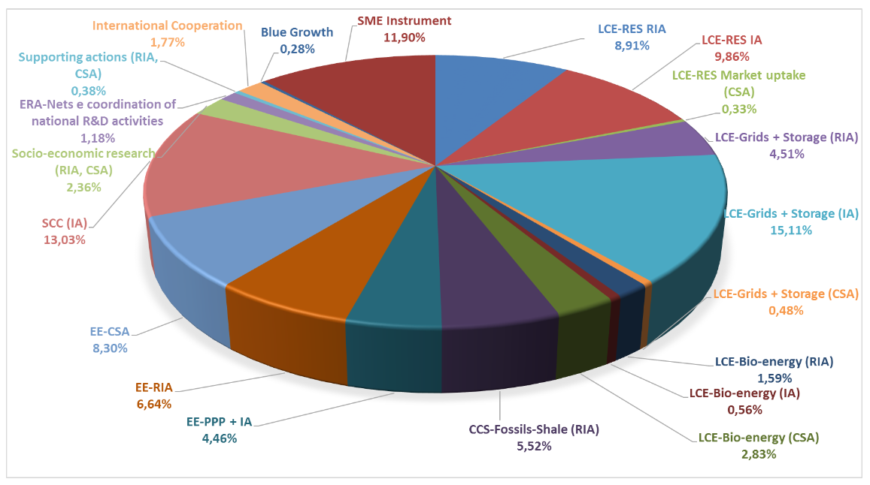
Bandi SC3 (SMEi incluso, JTI FCH escluso) 2014-2015-2016 – Quota di budget per tematica intercettato dal sistema nazionale. N.B. L’Italia ha intercettato 23,5 M€ nei bandi EE-2016-2 e LCE-2016-RES-IA che non sono stati inclusi nel grafico in quanto gli accordi non sono stati ancora firmati. 3,0 M€ nel tema EE-CSA, 9,8 M€ nel tema LCE-RES-IA, 8,9 M€ nel tema LCE-Bio-energy (IA) e 1,8 M€ nel tema international cooperation.

Slide 48
PARTECIPAZIONE ITALIANA IN H2020 «ENERGIA» (2014-15-16)
Contributo a partecipanti italiani, in % rispetto al budget EU dedicato a ciascuna area tematica
10%
11%
21,4%
59%
Notes:
N.B. I dati per il 2016 sono parziali (aggiornati al 31 gennaio 2017)

Slide 49
Migliori 20 attori per finanziamenti ottenuti nei bandi SC3 2014-15 - Italia

Slide 50
Migliori 20 attori per finanziamenti ottenuti nei bandi SC3 2014-15 (Strumento PMI incluso) - Italia
N.B. In verde, finanziamenti
ricevuti via lo Strumento PMI
(Fase 2)
In blu, finanziamenti ricevuti via lo
Strumento PMI (Fase 2) + Bandi LCE
In arancione, finanziamenti ricevuti nel
quadro della JTI FCH
In rosso finanziamenti per SCC
Notes:
Il Comune di Firenze grazie alla partecipazione (come semplice partner) ad un progetto SCC (IA) di circa 25M € si colloca al primo posto con quasi 5M€. Il Comune di Milano si aggiudica quasi 2M € per la stessa ragione. Sui primi 20 attori, 12 sono privati (industria o PMI). SolidPower, ENEL, STF sono tutti coordinatori di almeno 1 progetto. A parte le PMI finanziate nel quadro dello Strumento PMI, tutti gli altri attori industriali hanno massimo 3 partecipazioni nei progetti finanziati. Laterizi Gambettola è riuscito ad aggiudicarsi uno Strumento PMI – Fase 2 e 3 altre partecipazioni a progetti LCE. Tra i primi 20 ci sono solo 2 università finanziate (POLIMI e POLITO) che sono le università con il più alto numero di coordinamenti finanziati (2 per ciascuno). Oltre alle partecipazioni come coordinatori, POLIMI ha 11 partecipazioni (10 delle quali al di sotto dei 500mila €) e il POLITO ha 4 partecipazioni (3 delle quali al di sotto dei 500mila €). Tra i primi 20 ci sono 4 centri di ricerca pubblici, ciascuno con 2 coordinamenti finanziati (5/8 con un importo superiore a 500mila€). Oltre alle partecipazioni come coordinatori, i 4 hanno un totale di 21 partecipazioni semplici e 18 di queste sono inferiori a 500mila €. Fonte: E-Corda, 20/01/2017.
A mio avviso, l’IT riesce a portare meno soldi a casa rispetto ai suoi diretti concorrenti (GER, SP, UK, FR) non solo perché abbiamo pochi coordinatori, ma soprattutto per una debolezza del sistema industriale (grande industria), dei centri di ricerca pubblici e delle università rispetto a questi Paesi. Il dato è evidente se si prende la classifica dei primi 20 attori per categoria per budget percepito fino ad oggi in tutto H2020: Per i centri di ricerca pubblici, solo il CNR è tra i primi 10 in EU con la sua quinta posizione, anche se ben distaccato dal quarto (CEA) che cattura il doppio del CNR. Per l’industria, i gruppi industriali italiani tra i primi 20 sono: Engineering, D’Appolonia e SolidPower (rispettivamente al 17., 18. e 19. posto). Per le Università: solo il POLIMI è tra i primi 20, nello specifico occupa la posizione numero 14.

Slide 51
Migliori 20 attori per finanziamenti ottenuti nei bandi SC3 2016 (Risultati parziali) - Italia
N.B. In verde, finanziamenti
ricevuti via lo Strumento PMI
(Fase 2)
Notes:
POLIMI, ENEA, CNR, Engineering, EURAC, ENEL GreenPower, D’Appolonia e POLITO restano tra i primi 20 (come nel 2014-15). Tra i primi 20, 11 sono industrie o PMI, 4 dei quali hanno ricevuti finanziamenti tramite lo Strumento PMI-Fase2. Si noti il distacco tra i primi 2 (3SUN ed ENI, 2 aziende private) e il resto degli attori. 3SUN ha ottenuto più di 8M€ per il coordinamento di un progetto (IA) sul PV di 11,8M€, mentre ENI più di 7M€ come partner in un grosso progetto (IA) di 15M€ sui bio-carburanti per il settore aeronautico. I 2, per il momento, sono gli attori più finanziati in H2020 per l’Italia. POLIMI e UNIBO hanno 2 coordinamenti di circa 600mila € ciascuno (di media); D’Appolonia ed EURAC hanno ciascun 1 coordinamento del valore compreso tra 500-600mila €. Tutti gli altri attori hanno avuto solo delle partecipazioni semplici come partner (più della metà con un valore inferiore ai 500 mila €. I dati sono parziali e ricavati dal circabc, 20/01/2017.

Slide 52
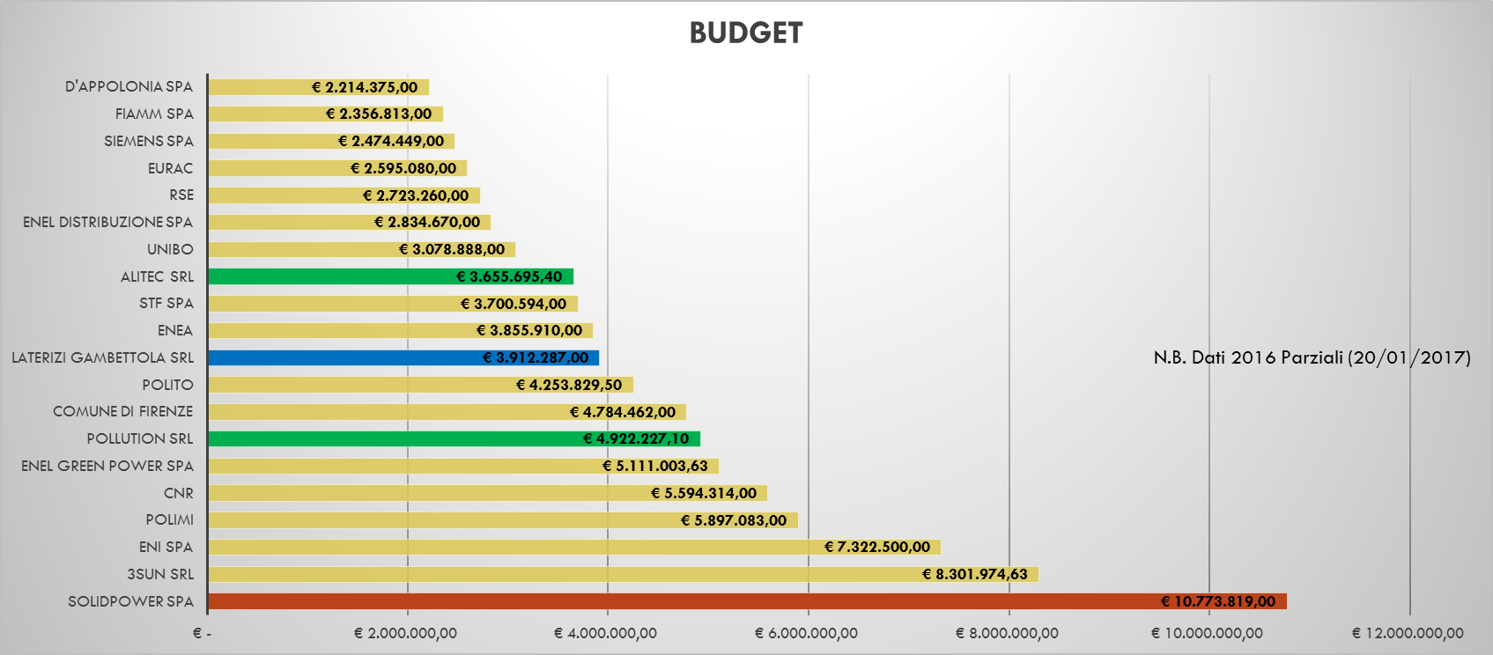
Migliori 20 attori per finanziamenti ottenuti nei bandi SC3 2014-15-16 (Strumento PMI incluso) - Italia
N.B. In verde, finanziamenti
ricevuti via lo Strumento PMI
(Fase 2)
In blu, finanziamenti ricevuti via lo
Strumento PMI (Fase 2) + Bandi LCE
In arancione, finanziamenti ricevuti nel
quadro della JTI FCH

Slide 53
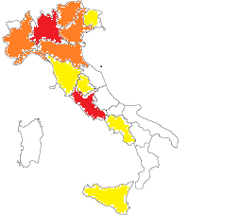
Budget
N. Partecipanti/regione e budget assegnato nella top 30
Legenda:
Rosso: 7>5 (€9M>€13M)
Arancio: 4>2 (€2M>€4M)
Giallo: 1 (€0,5M>€1,5M)

Slide 54
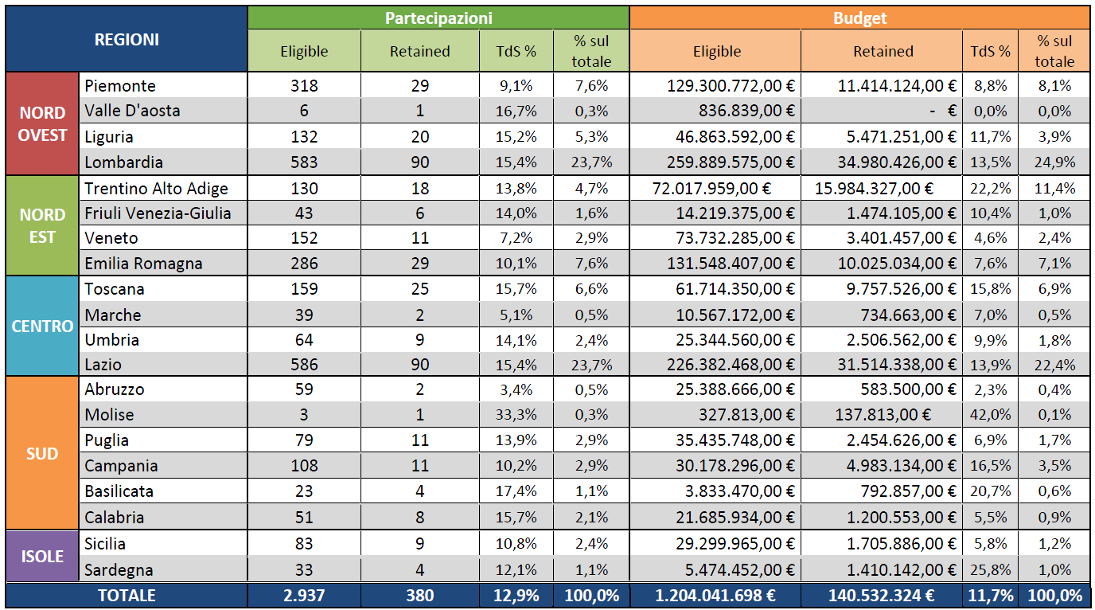
Overview partecipazioni e contributo finanziario per regione

Slide 55
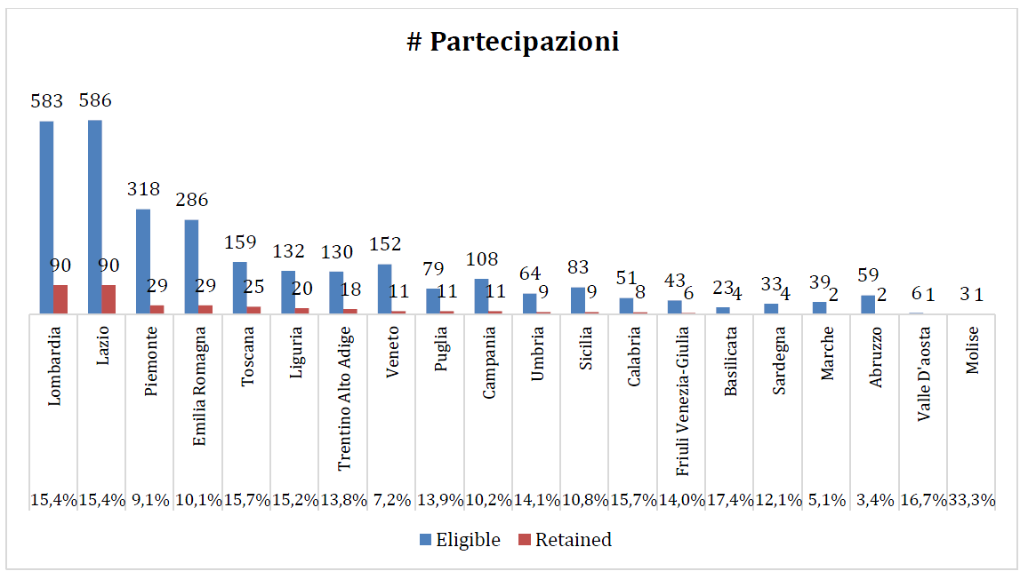
Regioni: confronto n. partecipazioni eligible/retained e tasso di successo

Slide 56
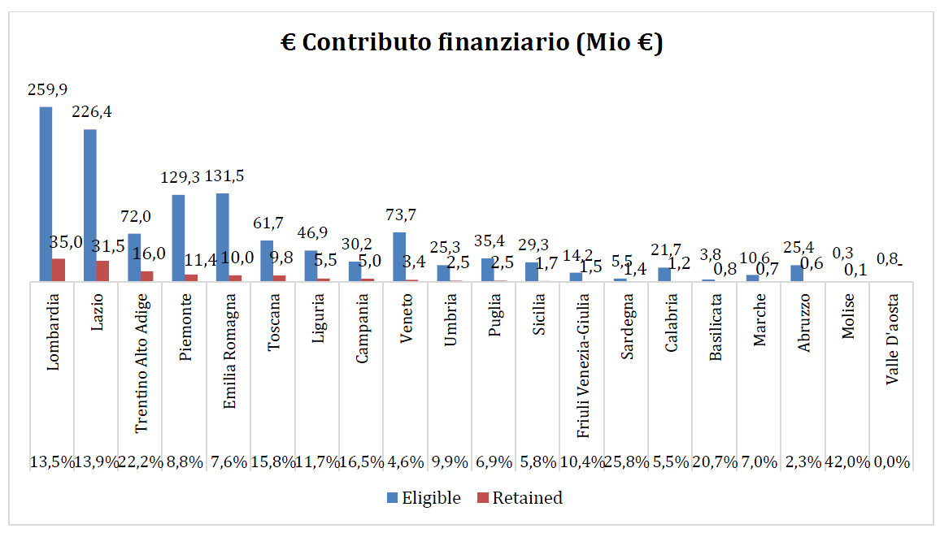
Regioni: confronto contributo finanziario eligible/ retained e tasso di successo

Slide 57
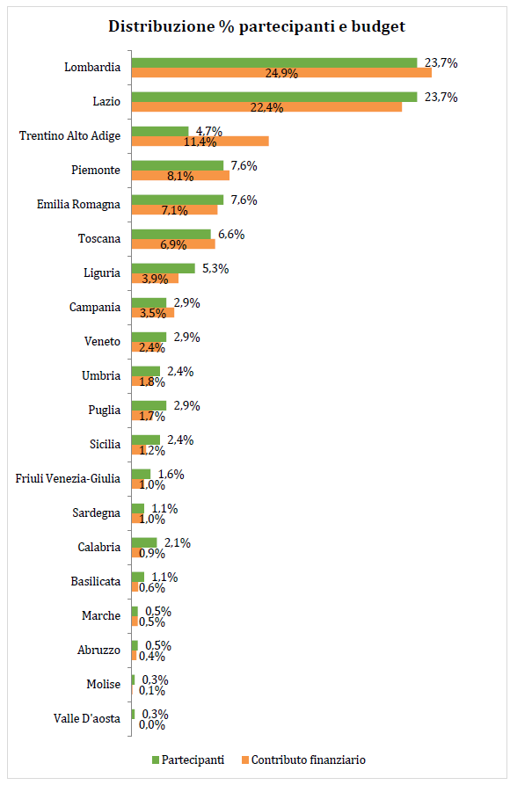
Regioni: distribuzione partecipazione e contributo finanziario sul totale Italia

Slide 58
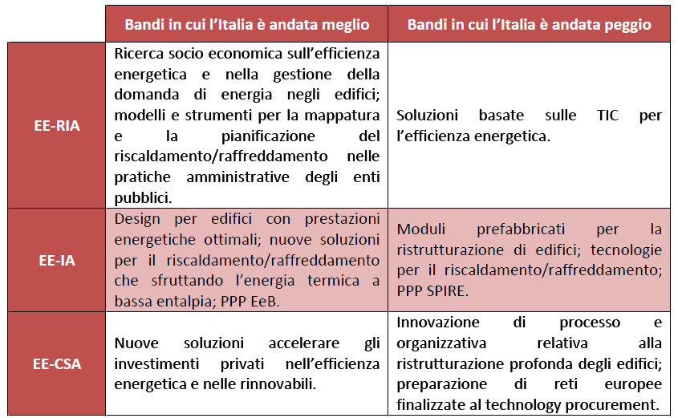
Breve analisi sulla performance italiana nella call Energy Efficiency (EE)

Slide 59
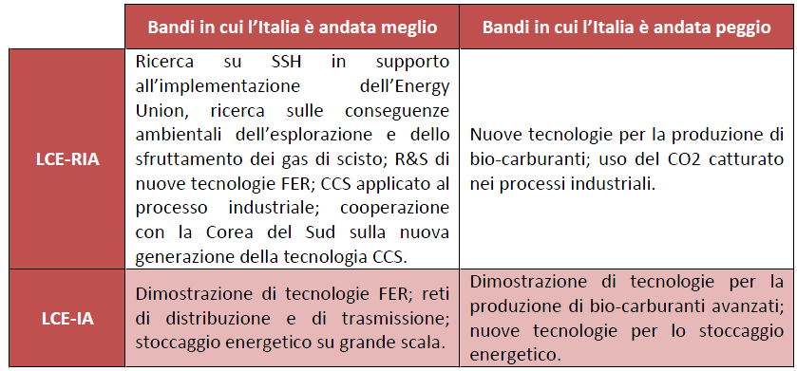
Breve analisi sulla performance italiana nella call Competitive Low-Carbon Energy (LCE)

Slide 60
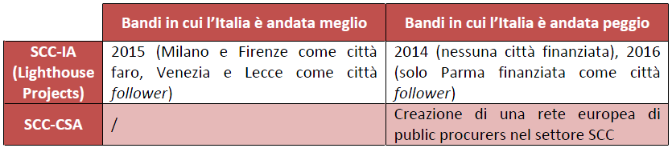
Breve analisi sulla performance italiana nella call Smart Cities and Communities (SCC)

Slide 61
Summary of Italy Performance
Energy CALLS 2014
New ICT solutions for EE (RIA)
Technologies for District H/C (IA)
New technologies for heat recovery in large industries(RIA)
Socio-economic research on EE (RIA)
Pre-fabricated modules for buildings renovation (IA)
Process and organizational innovation for deep building renovation (CSA)
Sustainable energy investments (CSA)
Next generation technologies for biofuels (RIA)
Demonstration of advanced biofuel technologies (IA)
Research on environmental impact of shale gas exploration and exploitation (RIA)
Demonstration of RES and H/C technologies (IA)
Next generation technologies for energy storage (IA)
Distribution grid and retail market (CSA-IA)
EE
LCE
Establishing a network of public procurers in local administrations on SCC solutions (CSA°
SCC Lighthouse Projects (IA)
SCC

Slide 62
Summary of Italy Performance
Energy CALLS 2015
New ICT solutions for EE (RIA)
District H/C (RIA)
PDA for energy (CSA)
D/R in blocks of buildings (RIA)
Driving energy innovation via large buyer groups (CSA)
New technologies for heat recovery in large industries (RIA)
Design for Energy perfomant buildings (IA)
Demonstration of advanced biofuel technologies (IA)
Development of new RES and H/C Technologies (RIA)
Demonstration of RES and H/C technologies (IA)
Market uptake of existing and emerging RES and H/C technologies (CSA)
Transmission grid and wholesale market (IA)
CCS (RIA)
Large scale energy storage (IA)
EE
SCC Lighthouse Projects (IA)
LCE
SCC

Slide 63
Summary of Italy Performance
Energy CALLS 2016
H/C low grade sources of thermal energy (IA)
EeB PPP (IA)
SPIRE PPP
Socio-economic research (RIA)
H/C Models and tools
Developing the next generation technologies of renewable electricity and H/C (RIA)
Int. Cooperation with South Korea on new generation CCS (RIA)
SSH support for Energy Union (RIA)
Transmission grid and wholesale market (IA)
CCS (RIA)
Large scale energy storage (IA)
Utilisation od captured CO2 ain the propcess industry (RIA)
EE
SCC Lighthouse Projects (IA)
LCE
SCC

Slide 64
WP 16-17 : Competitive low-carbon energy
Renewable energy technologies
Highest priority: supporting the next set of technologies for cost-competitiveness and that should be introduced in the market as soon as possible (off-shore wind, certain areas of PV, CSP, tidal and wave energy, and zero emission geothermal energy);
Next level of priority: supporting those technologies that have started to reach cost-competiveness but where continued efforts are needed to increase this, broaden it to the full sector, and build out the European industry position (on-shore wind, areas of PV, biofuels, and solar heating and cooling);
64

Slide 65

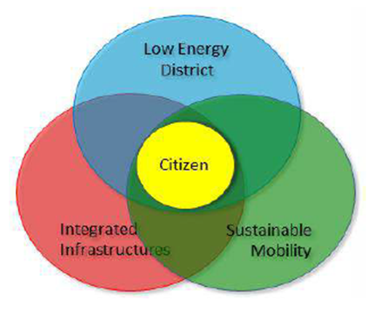
Vision
SMART MOBILITY
Local accessibility & Info-mobility
Zero-carbon vehicles – city car
Green biking
Mobility on-demand
Sustainable and safe public transport systems
Urban sensor network
SMART ECONOMY
Development of innovative spirit
Ability to transform
Eco-industry
ICT-infrastructures
Alternative economy
Smart integration
(ICT)
SMART ENVIRONMENT
Smart urban landscape
Attractiveness of natural conditions
Pollution
Environmental protection
Green area
Smart Economy
Smart Mobility
Smart Participation
Smart Environment
SMART PARTECIPATION
Development of the cultural identity
Social interaction & communication
Access to the Cultural facilities
Touristic attractiveness
Individual/Social Creativity
Inclusion and ethnic plurality
Cosmopolitanism / Open-mindedness
Participation in public life & decision-making
Smart Energy
Smart Living
SMART ENERGY
Green energy
Energy efficiency
Diffused energy and self-production
Ecobuildings and smart districts
Sustainable resource management
Efficient public lighting
SMART LIVING
Health conditions
Individual safety
Housing quality
Education facilities

Slide 66
WP 16-17 : Smart Cities and Communities– with nature-based solutions (SCC)
Smart Cities and Communities solutions integrating energy, transport, ICT sectors through lighthouse (large scale demonstration - first of the kind) project
integrated innovative solutions
“lighthouse project” approach: leader cities develop and test integrated innovative solutions at large scale. Follower cities commit to the replication at the end of the project
Each lighthouse city shall
  i) include a "nearly zero energy buildings" district (new or retrofitted) which incorporates RES,
  ii) deploy a fleet of alternatively fuelled cars,
  iii) deploy ICT tools for integration and
  iv) explore the alternative use of innovative nature based solutions
66

Slide 67
The SME Instrument
Completely bottom-up – all areas of the Energy Challenge covered
Only open to SMEs – also single-beneficiaries possible
3 phases of support (no need to start with phase 1)
  Business innovation grants (feasibility studies, lump sum of EUR 50,000 per project);
  Business innovation grants for innovation development & demonstration purposes (between EUR 0.5 – 2.5 million / project)
  Free-of-charge business coaching, access to a wide range of innovation support services and facilitated access to risk finance to facilitate the commercial exploitation of the innovation.
4 submission deadlines per year for phase 1 and 2
Budget for the Energy SME topic (SMEInst-09-2016-2017):
  46 M€ in 2016
  50 M€ in 2017

Slide 68
What is the breakdown by country for the SME instrument?
Applications to the Horizon 2020 SME instrument per EU Member State
1 000
900
800
700
600
500
400
300
200
100
0
887
inStrUmEnt
740
412
338
267
259
216
150
149
145
142
131
110
98
78
77
72
69
64
64
62
44
29
27
27
18
14
5
IT ES UK DE FR HU NL
SI FI PT PL EL DK SE
IE SK EE BG AT BE RO CZ
LT LV
CY HR LU MT
SmE
SMEs in EU Member States made 4 694 applications to the Horizon 2020 SME instrument. Most of the applications came from the five biggest Member States: Italy, Spain, the United Kingdom, Germany and France.

Slide 69
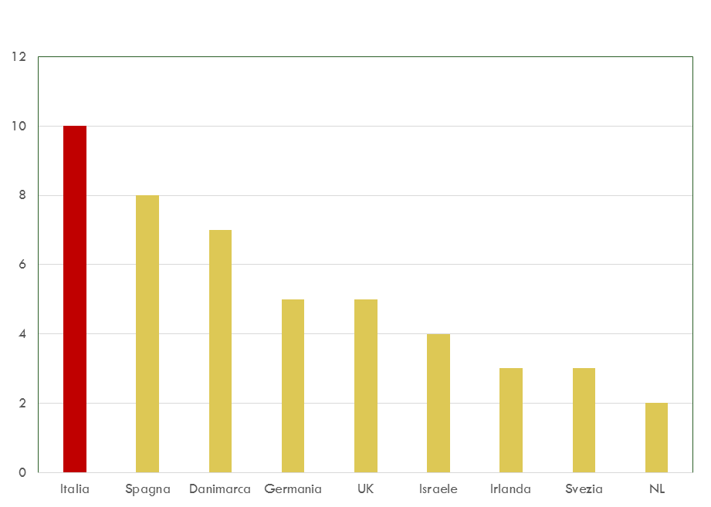
Strumento PMI – Energia 2014, 2015 e 2016
Numero di progetti finanziati per Paese (Coordinamenti)
Fase 2

Slide 70
Strumento PMI « Energia » 2014, 2015 e 2016
Numero di partecipanti per regione IT
Fase1 (progetti finanziati 33)
Lombardia, 11
Lazio, 7
Toscana, Emilia Romagna, 5
Piemonte, 3
Calabria, 3
Trentino-AA, 2
Liguria, Puglia, Valle D’Aosta 1
Fase1 (non finanziati sopra soglia 10 )
Sicilia, 1
Puglia, 1
Lombardia, 3
Lazio, 1
Toscana, 2
Veneto, Emilia Romagna1
Fase 2 (progetti finanziati 10)
Lazio, 2
Piemonte, Toscana, Calabria, Campania, Lombardia 1
Calabria, 1
Campania, 1
Emilia Romagna, 3
Lombardia, 1
Fase 2 (non finanziati sopra soglia 43 )
Lombardia, 18
Emilia Romagna, 10
Liguria, Toscana, 2
Lazio, Puglia , 3
Piemonte, Trentino-AA, Veneto, Calabria, Sicilia, 1
Nella Fase 2-Strumento PMI ‘Energia’, le SME Italiane hanno ottenuto € 13,6 M sui € 77,9 M allocati (dunque il 17,4 % del budget UE) e 10 progetti (oltre la soglia) su 60 finanziati, dunque il 16,6% da confrontare con il tasso di successo medio EU 9,6%

Slide 71
Cohesion policy: 11 Thematic Objectives to deliver Europe 2020
Strengthening research, technological development and innovation
Enhancing access to, and use and quality of, information and communication technologies
Enhancing the competitiveness of small and medium-sized enterprises, the agricultural sector (for the EAFRD) and the fisheries and aquaculture sector (for the EMFF)
Supporting the shift towards a low-carbon economy in all sectors
Promoting climate change adaptation, risk prevention and management
Protecting the environment and promoting resource efficiency
Promoting sustainable transport and removing bottlenecks in key network infrastructures
Promoting employment and supporting labour mobility
Promoting social inclusion and combating poverty
Investing in education, skills and lifelong learning
Enhancing institutional capacity and an efficient public administration

Slide 72
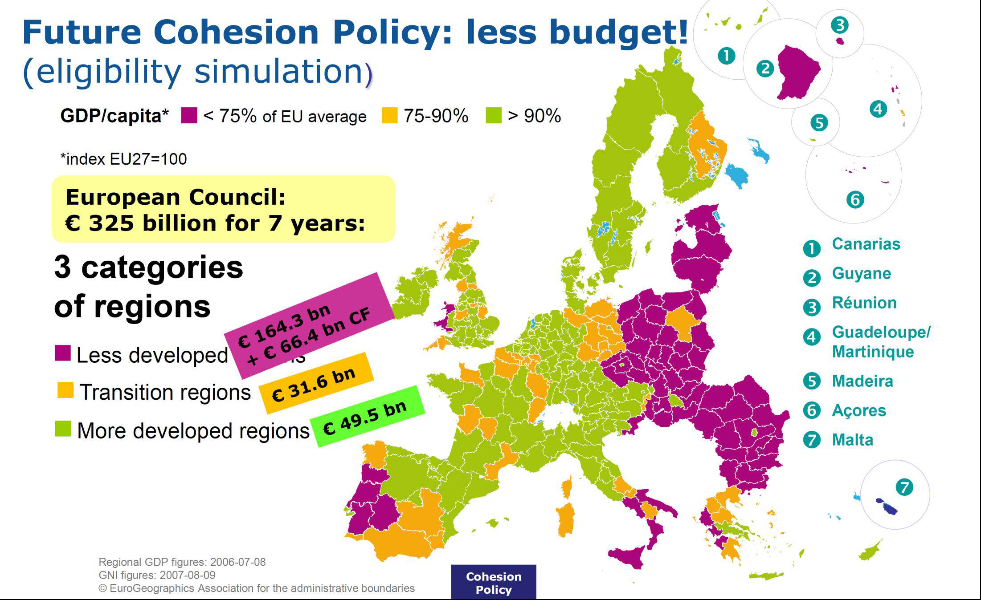

Slide 73
Work Programmes (WP) of Energy Challenge
H2020 Programme will develop in 7 years (2014 – 2020)
Challenge Secure, Clean and Efficient Energy activities will develop according to the planning defined by three consecutive Work Programmes
1° WP (WP 14-15)
2° WP (WP 16-17)
3° WP (WP 18-19)
2014
2016
2018
2018
1° WP calls ended in 2015
2° WP adopted in October 2015/16 and 2017 calls currently under way
3° WP calls will start in October 2017 (final draft in the Program Committee on June 13th, EC clean version 3 days ago)
73

Slide 74
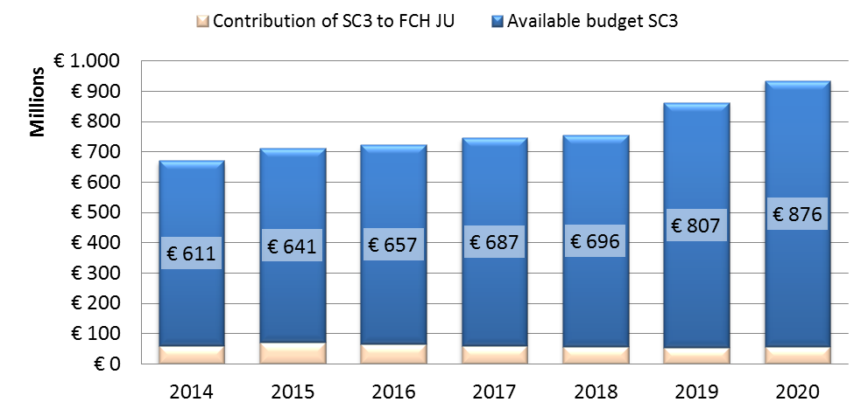
Work programme 2014-2020
74

Slide 75
WP 2018 -2019 – Focus areas
 | 2018 | 2019 | 2020
Overall indicative budget (M€) | 696 | 807 | 876
17 topics
193 M€
3 topics
20 M€
1 topic
116 M€
5 topics
51 M€
Energy efficiency
EE
Smart and clean energy for consumers
EC
Smart Cities and Communities
SCC
Joint Actions
JA
28 topics
444 M€
7 topics
181 M€
6 topics
88 M€
6 topics
41,5 M€
Global leadership in renewables
RES
Smart citizen-centred energy system
ES
Near-zero CO2 emissions from fossil fuel power plants and carbon intensive industries
NZE
Cross-cutting issues
CC
N.B: I budget per focus area sono relativi al biennio 2018-2019
Il n° di topic per focus area sono relativi al triennio 2018-2020
75

Slide 76
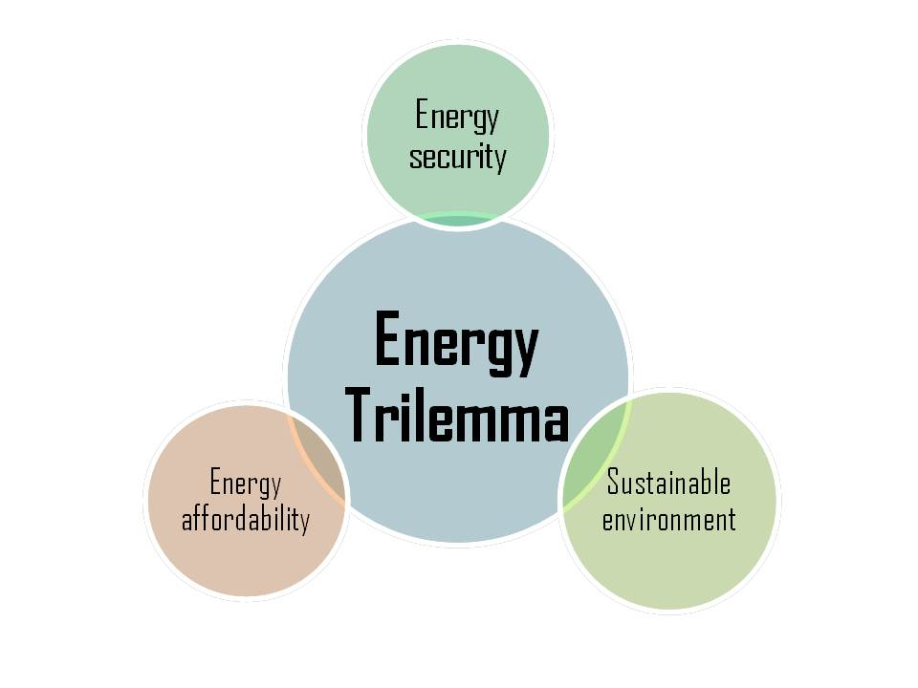
1.Il WP 2018 – 2019 supporta:
Efficienza energetica (EE)
Leadership globale nelle rinnovabili (RES)
Energia pulita e intelligente per i consumatori (EC)
Sistema energetico intelligente e centrato sul cittadino (ES)
Città e comunità intelligenti (SCC)
Riduzione (prossima allo zero) delle emissioni di CO2 dalle centrali a carburanti fossili e dalle industrie a forte emissione di carbonio (NZE)
Azioni congiunte (JPI, PcP, SET-Plan’s Implementation plan, ERA-Net) (JA)
Questioni trasversali (SSH, energy modeling, R&I and education capacity, energy database, fora, coal intensive regions) (CC)

Slide 77
2. Tempi di pubblicazione, le scadenze, l’uso della fase singola/doppia
Previsionali
Previsti bandi con fase singola («one stage») e doppia («two stage»)
2018
Apertura dei Bandi | Deadline | Topics
2 Nov 2017 | 31 Gen 2018 | EE, EC, CC, RES, JA
 | 31 Gen 2018 – 23 Ago 2018 | RES
 | 20 Feb 2018 | RES
5 Dic 2017 | 19 Apr 2018 | SCC, ES, EC
2 Mag 2018 | 6 Set 2018 | NZE, CC
4 Mag 2018 | 11 Set 2018 | JA
3 Lug | 16 Ott 2018 – 30 Apr 2019 | RES
5 Sett 2018 | 11 Dec 2018 | RES
2019
Apertura dei Bandi | Deadline | Topics
5 Sett 2018 | 5 Feb 2019 | SCC, ES
13 Nov 2018 | 19 Feb 2019 | CC, JA
7 Mag 2019 | 27 Ago 2019 | NZE, CC
3 Luglio 2019 | 16 Ott 2019– 30 Aprile 2020 | N/A
5 Sett 2019 | 11 Dic 2019 (Stage 2) | N/A
 | 5 Feb 2020 | N/A

Slide 78
Overall approach for the WP 18/19
(from the Strategic Programming document)
Focus on priorities
Mission-oriented calls
Broad challenge-based topics resulting in project portfolios
Not addressing all areas in every year
Ensuring attractive success rates

Slide 79








Overview
Joint
actions
among
countries
Energy
Efficiency
• Smart and clean energy for
consumers
• Upgrading buildings' energy performance and smartness
• Energy efficient industry and services
• Energy efficiency is an investment
• Energy efficiency is an energy source
• Support for policy-driven innovations
Nearly-zero
CO2
emissions
from fossil
fuels
Renewable energy
Cross-
cutting issues
Transforming
the energy
sector
through
digitisation
Energy system
• Next generation renewable energy solutions
• RES at consumer scale
• RES for system level implementation
• Renewable fuels for transport
Smart Cities
and
Communities
3

Slide 80



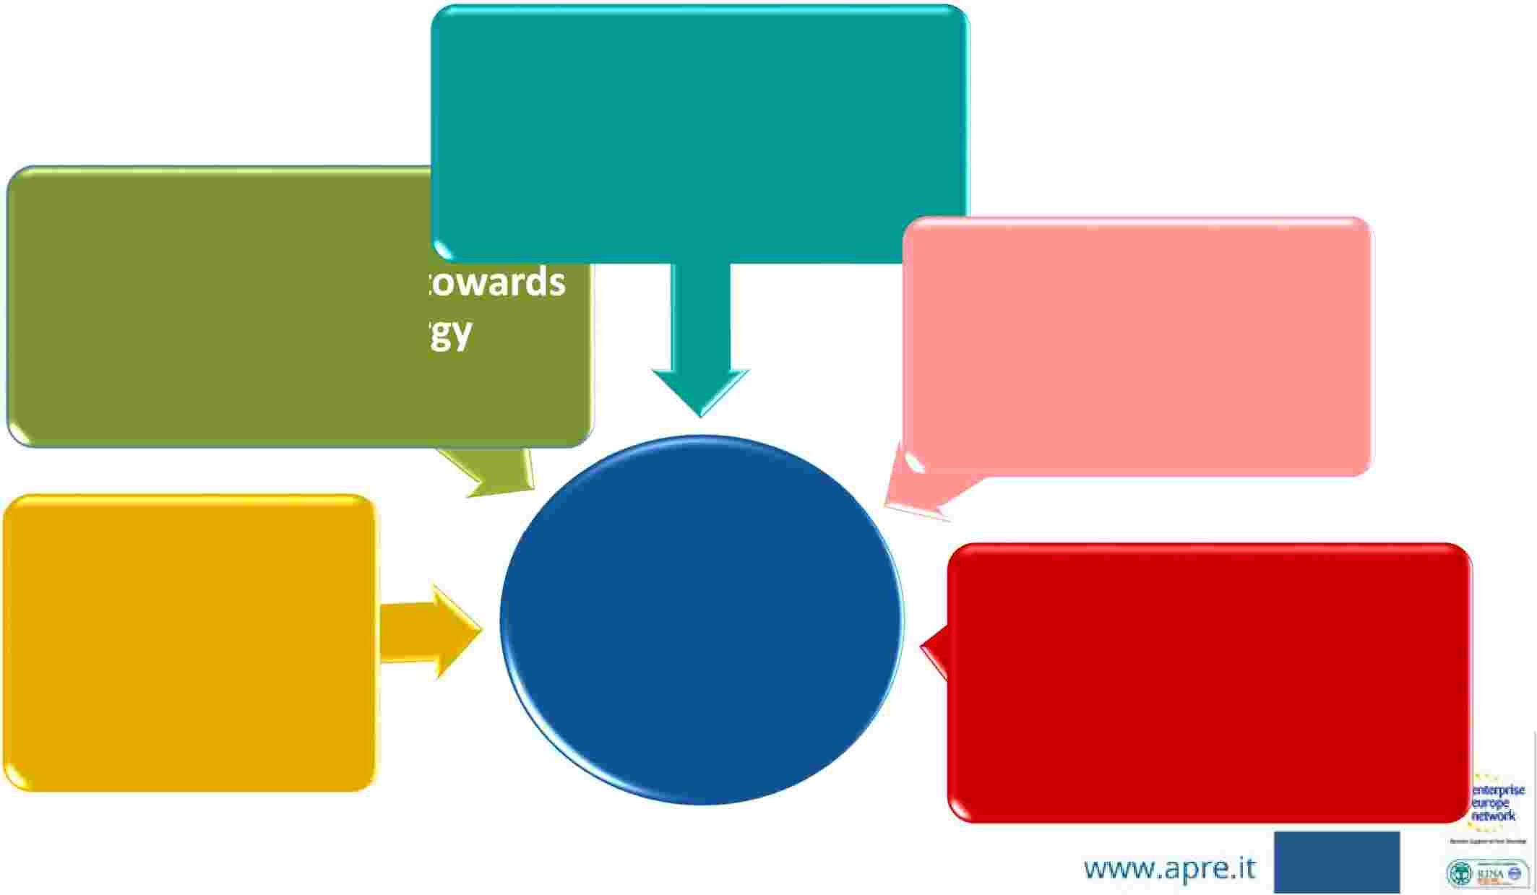

APRE
"^{11,}"."^{ir}"...""^{R}"^{ie}""^{re}
-^{• Eurvpt'•}
Sub-areas Energy
Efficiency
Buildings upgrading performancies
Engaging consumers towards
sustainable energy
Industry, services and
products
Heating and
Cooling
Energy
Efficiency
Innovative financing for
energy efficiency
investments
www.apre.it
♥ APRE 2013

Slide 81





APRE
"^{11,}"."^{ir}"...""^{R}"^{ie}""^{re}
-^{• Eurvpt'•}
Sub-areas
Competitive
Low Carbon
Energy
Enabling the
decarbonisation of the
use of fossil fuels during
the transition to a low
carbon economy
Social,
economic and
human aspects
of the energy
system
Renewable
energy
technologies
Supporting the
development of a
European research
area in the field of
energy
Low
Carbon
Energy
Towards an
integrated
EU energy
system
Cross cutting
issues
ew
♥ APR;E �2013�I
www.apre.it

Slide 82
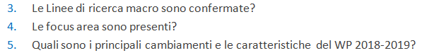
Continuità tra le macro-aree, approccio di neutralità tecnologica della CE, priorità a FER ed efficienza energetica
Bandi SC3 2018 - 2019
Renewables;
Smart citizen-centred energy system (transmission, distribution, consumers, smart cities);
Efficient energy use (buildings & consumers, industry & services, market uptake, finance);
Decarbonising the use of fossil fuels;
International cooperation with sub-Saharian African countries, Japan and Canada;
Cross-cutting issues.
Bandi SC3 2016 - 2017
Renewables;
Smart grids and storage;
Energy efficiency (buildings & consumers, industry & services, market uptake, finance);
Decarbonising the use of fossil fuels;
International Cooperation with South Korea, Brazil, Mexico and North America;
Support Actions.

Slide 83
Obiettivo: un sistema energetico ad emissioni zero
«Focus areas» coperte da SC3 (1)
a) Building a low carbon and climate resilient future:
Generazione : tecnologie energetiche a un minor costo, con migliori prestazioni e meglio integrate nel sistema energetico;
Un sistema energetico più intelligente, flessibile e resiliente;
Lato della domanda: aumento dell’efficienza energetica e ruolo attivo del consumatore;
Migliore comprensione degli aspetti socio-economici della transizione energetica;
Facilitare ulteriormente l’assorbimento da parte del mercato delle innovazioni nel settore energetico, incluso l’implementazione della politica energetica, preparare il terreno per attirare investimenti e il sostegno al rafforzamento delle capacità.

Slide 84
«Focus areas» coperte da SC3 (2)
b) Connecting economy and environmental gains – the Circular Economy:
Conversione del CO2 catturato
c) Digitising and transforming European industry and services:
Interoperable and smart homes and grids;
Big data solutions for energy;
Cybersecurity in the Electrical Power and Energy System
WP ICT 18-19

Slide 85
Cambiamenti dei bandi 2018 – 2019 sono in linea con le attuali priorità politiche dell’UE:
SET-Plan
Mission Innovation
Energy Union
Clean Energy for All Europeans/Accelerating clean energy Innovation
COP21
The proposed solutions will contribute to achieving the technological targets of the SET-Plan.
…international cooperation is encouraged, in particular with relevant Mission Innovation countries such as China..
…The Energy Union Strategy has set the target for the EU to achieve global leadership in renewable energies.
The EU's energy policy package "Clean Energy for all Europeans" puts the citizen in the centre of the EU's energy system.
The COP21 Paris Agreement recognises cities' role and calls them to step up their efforts in reducing greenhouse gas emissions and adapting to climate change.

Slide 86
Novità principali:
  Maggiore focus sul digitale (IoT, big data, mobile services, smart grids, demand management);
  Un approccio centrato sul concetto di «prosumer» e sui nuovi modelli di business a questo legati;
  Visione sistemica (integrazione di diverse soluzioni tecnologiche, aumentare l’affidabilità, la flessibilità e l’efficienza del sistema energetico);
  Maggiore focus su progetti dimostrativi;
  Nuova tematica: «isole energetiche».

Slide 87
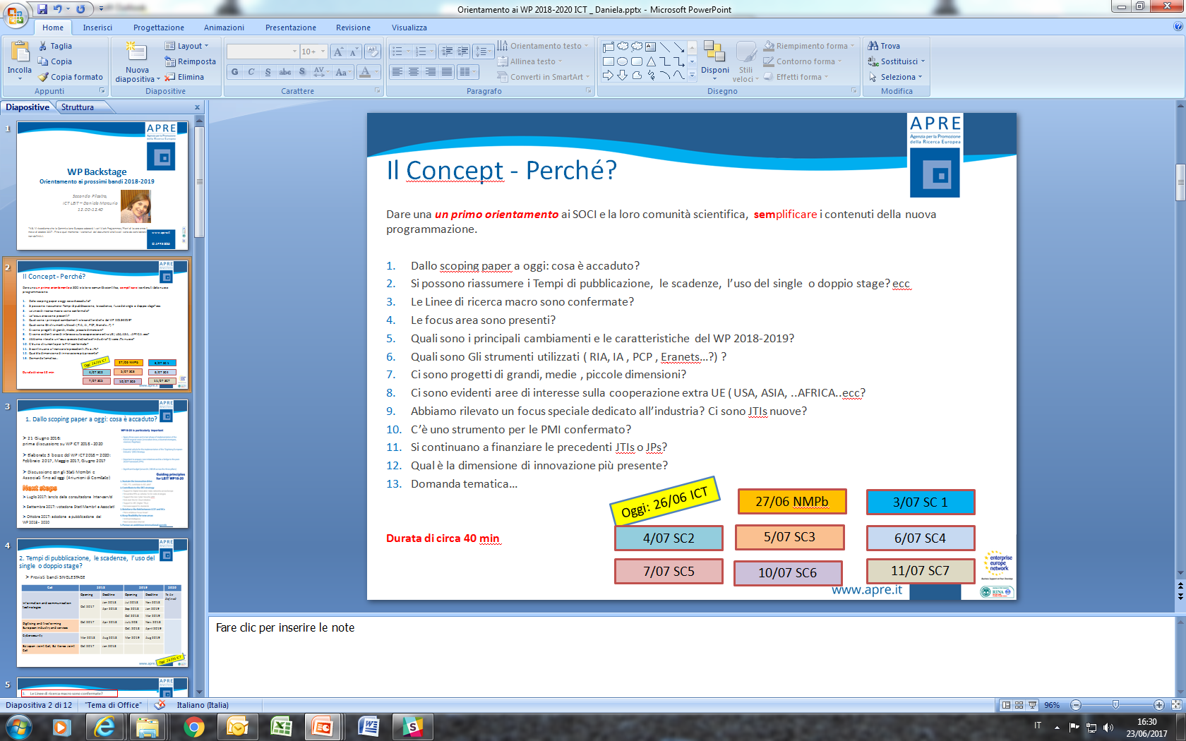
Schemi presenti:
RIA, IA, CSA, PcP/PPI, ERA-Net Cofund,
Cofund (EJP)
Presenti progetti di grandi dimensioni (SCC 20M€, RES demo 15-20M€), progetti di media dimensione (5-15M€) e progetti di piccole dimensioni (>5M€).
Topics ad hoc per cooperazione internazionale (Cina, USA, Giappone, Canada) nel quadro «Mission Innovation» e cooperazione con Africa sub-sahariana.

Slide 88
La dimensione dell’innovazione (1)
EE: 8 CSA, 4 IA/CSA (innovazione di business e di servizi), 1 RIA (ricerca SSH)
RES: 11 IA (progetti demo), 7 RIA (nuove tecnologie FER, integrazione di tecnologie FER, applicazione tecnologie FER a processi industriali, nuove soluzioni per FER, ottimizzazione delle filiere produttive FER, up-scaling dei biocarburanti di seconda generazione), 1 CSA

Slide 89
La dimensione dell’innovazione (2)
EC: 2 CSA, 1 IA (demo di soluzioni per D/R)
ES: 5 IA (demo su rete distribuzione, trasporto, isole energetiche, servizi per la rete), 1 CSA
SCC: 1 IA (demo)
NZE: 2 RIA (CCS), 2 IA (CCUS e flessibilità centrali), 1 CSA
CC: 4 CSA, 2 RIA (SSH per transizione energetica e energy modeling)

Slide 90
    “L’innovazione di rottura” supportata attraverso 4 strumenti:
FET-Open
Strumento PMI (16,6% di contributo da SC3)
Fast Track to Innovation
H2020 EIC Prizes (Fotosintesi artificiale)
1 topic relativo a 2 specifiche soluzioni FER (TRL>6): “PV windows” e “bionic leaf technology” (WP SC3 2018-2019)
JTI FCH confermata
Joint Programming:
Continuo: per favorire le soluzioni energetiche innovative (continuazione ERA-NET Cofund in WP 16-17),
Nuova: con i Paesi dell’Africa sub-sahariana (CSA + ERA-NET Cofund).
WP (Pilot) 2018-2019

Slide 91
Prossimi eventi europei di rilievo
23-25/10/2017 Energy Infodays sui Bandi 2018-19, Bruxelles
24/10/2017 Brokerage event sui Bandi 2018-19 – Bruxelles (organizzato da C-Energy 2020)
27 Novembre 2017 a Roma organizzato da APRE/MIUR come ospiti di ENEL, Energy Day su WP 18-19
N.B. Le iscrizioni per eventi a Brux aprono in Settembre

Slide 92
Suggestions for a successfull
participation in H2020
Read carefully the calls (a good proposal needs time and evolution):
    Technical content / scope
    Expected (and convincing) impact
    Funding scheme
    Verify TRL level
    Input from real partners
08/09/2017
WP ENERGY 2014-2015 Presentazione di RICCARDO BASOSI

Slide 93
If you find « your call »
Select partners on the basis of quality and useful contribution to the project → sinergy among enterprises and university/research centers
Don’t wait: networks should be set up ASAP, then it could be too late
Read carefully evaluation standards and instructions for referees
Get the project idea, and then the proposal, to be read in good advance by someone who has succeded in the same programme
08/09/2017
WP ENERGY 2014-2015 Presentazione di RICCARDO BASOSI

Slide 94



.^{A}....,^{P}.._.^{R}...._^{E}_
••I.. fl•u , t ..,._,
Consistency
of
the
proposal
Budget
Description
of the
activities
www.apre.it
46
♥ APRE 2013

Slide 95
Tips for successful proposals
•
•
Treat each section as if it is the most important section.
Think about presentation and the layout of the proposal. Use diagrams to explain complex concepts.
Ask an “informed outsider” for critical proof-reading and check for spelling mistakes (ask a native speaker check the English).
Sell, don’t tell. Make the evaluator feel your passion. In addition to having an excellent idea which is the basis of any successful proposal, researchers must sell the concept to the evaluators.
The Project has to serve the needs of the European Community / European Policies (Impact).
•
•
•

Slide 96
Tips for successful proposals
Read all the documents provided by the EC.
Follow exactly the structure given in the guide for applicants.
Be as concise and precise as possible.
Avoid general statements.
Have the evaluation criteria at the forefront when writing the proposal
Do not submit at the last minute!
.

Slide 97
Frequent mishaps –
Excellence
•
Evaluation results: proposal often miss explanation of the concept and
added value and innovation falls short.
Be courageous – take choices, focus and innovate.
“Explain the overall concept underpinning the project” -> do this not only from the perspective of the coordinator. Input from your partners is key.
Do not assume that evaluators know your specific context.
Do not overcrowd objectives
You win by ……explaining!
and show how you achieve them.
♥

Slide 98
Frequent mishaps – Impact and Implementation
•
Evaluation results: ambition is not quantified / not realistic / not
supported by action.
Quantify! Describe in a concise, yet robust, manner your baseline, benchmarks and assumptions.
Keep your challenge in mind!
Plan activities to monitor your performance.
The consortium of partners must be excellent and appropriate for the tasks.
Be aware: keep the link to actual activities in your work plan!
•
•
•
•
•

Slide 99
Frequent mishaps –
Resources
•
Evaluation results: work plan not sufficiently detailed / budgets not
justified / budgets seem top-down
Make sure work description sufficiently detailed and clear
Invest time into this: this is the opportunity to convince evaluators that you can materialize your vision
Invest time into your resource planning bottom up:
•
•
•
Indicative budget
Partners and work packages
♥

Slide 100
.. The last tips!
•
Your proposal must be written in order to solve European problems identified in EU policies. Never give the impression that you are writing a project because trying to get funding!
•
•
Don’t considerate only the scientific aspects (your draft is is also a political, economical and social paper!
www.apre.it
51
♥ APRE 2013

Slide 101

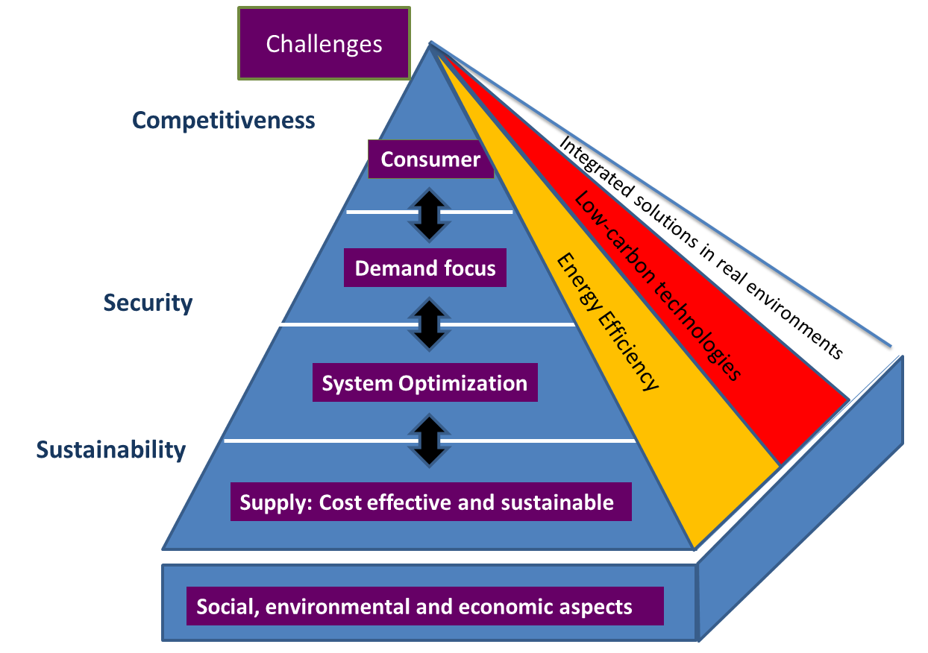
SET Plan Integrated Roadmap
Energy system holistic approach

Slide 102
Grazie per l’attenzione !
Find out more:
www.ec.europa/research/horizon2020
    riccardo.basosi@unisi.it
NCP pocaterra@apre.it

